Slide 1



Dario Alexander Saa Escobar
Trabajo de Investigación
Ingeniería en Electrónica Automatización y Control
“DESARROLLO DE UN SISTEMA DE MEDICIÓN DE LA VARIABILIDAD DEL RITMO CARDÍACO UTILIZANDO TÉCNICAS DE FOTOPLETISMORAFÍA PARA EL MONITOREO Y CONTROL DEL ESTRÉS”
Director: Ing. Andrés Arcentales PhD.
Sangolquí, Marzo 2018

Slide 2
“DESARROLLO DE UN SISTEMA DE MEDICIÓN DE LA VARIABILIDAD DEL RITMO CARDÍACO UTILIZANDO TÉCNICAS DE FOTOPLETISMORAFÍA PARA EL MONITOREO Y CONTROL DEL ESTRÉS”
Introducción
Procesamiento de las señales PPG para la extracción de características
Conclusiones y recomendaciones
Sistema de clasificación y detección de estrés
Sistema de monitoreo y control del estrés SMCE
Hardware para adquisición de la señal de fotopletismográfica
Temario

Slide 3
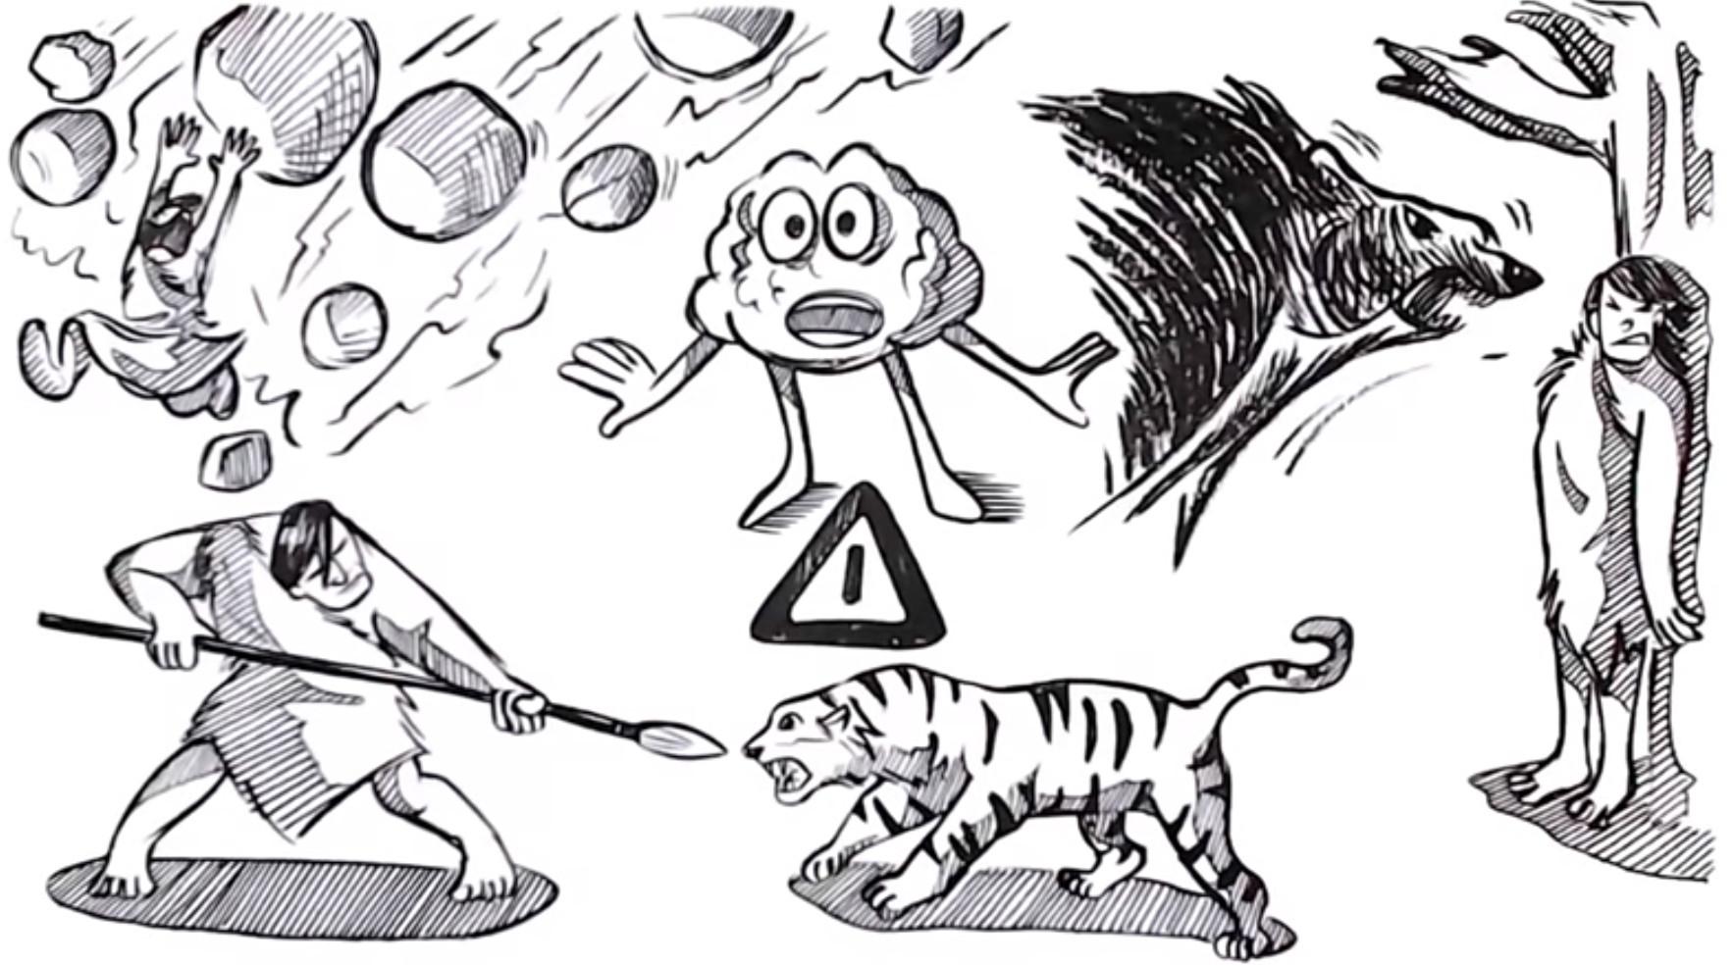
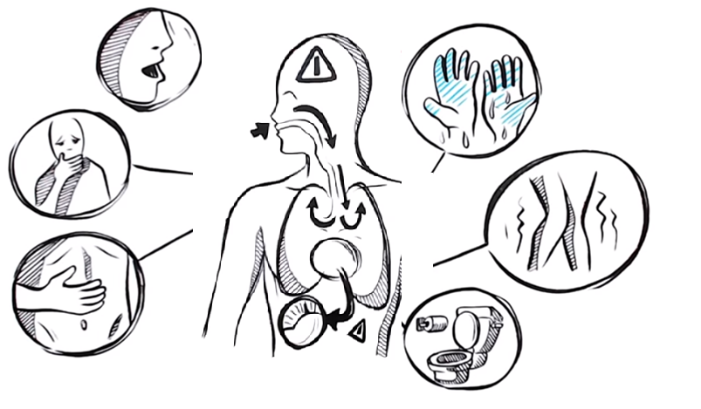
Introducción
Hardware para adquisición de la señal de fotopletismográfica
Procesamiento de las señales PPG para la extracción de características
Sistema de clasificación y detección de estrés
Sistema de monitoreo y control del estrés SMCE
Conclusiones y recomendaciones
INTRODUCCION
  Durante su evolución el ser humano ha desarrollado varios mecanismos de adaptación.
  El doctor Hans Selye, nombra a este comportamiento evolutivo como “Fight of Flight”
Provoca
Notes:
Durante su evolución el ser humano ha desarrollado varios mecanismos de adaptación, principalmente defensivos, los cuales han cambiado tanto su comportamiento fisiológico como psicológico, brindándole la capacidad de sobrevivir a cualquier circunstancia
comportamiento evolutivo como “Fight of Flight” en el cual expone que cuando un individuo se encuentra en una situación de peligro este produce cambio en su ritmo cardíaco, ritmo respiratorio, aumento de la presión sanguínea, entre otros Estos cambios solo desaparecerán cuando el individuo se encuentre libre de amenaza, caso contrario entra en un Síndrome general de adaptación (Cazabat & Costa, 2000).

Slide 4
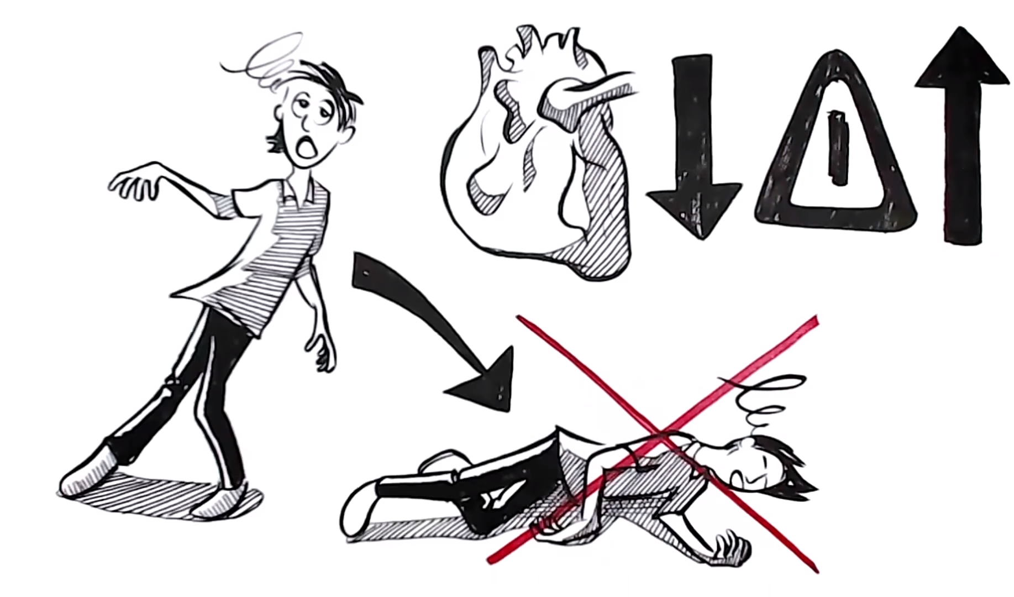
Introducción
Hardware para adquisición de la señal de fotopletismográfica
Procesamiento de las señales PPG para la extracción de características
Sistema de clasificación y detección de estrés
Sistema de monitoreo y control del estrés SMCE
Conclusiones y recomendaciones
INTRODUCCION
  Este tipo de comportamiento se lo ha denominado con el nombre de “estrés”
  Actualmente, la mayoría de las investigaciones se centran en determinar los efectos del estrés en el comportamiento fisiológico de las personas.
Notes:
En los últimos años este tipo de comportamiento se lo ha denominado con el nombre de “estrés” el cual ha sido estudiado por distintas ramas de la ciencia como el psicológico y fisiológico, asociándolo a diferentes síntomas de tipo emocional, intelectual y físico (Camargo, 2004).

Slide 5
Introducción
Hardware para adquisición de la señal de fotopletismográfica
Procesamiento de las señales PPG para la extracción de características
Sistema de clasificación y detección de estrés
Sistema de monitoreo y control del estrés SMCE
Conclusiones y recomendaciones
INTRODUCCION
Lazarus, Speisman, & Mordkoff, 1963
Realizó el estudio de como la influencia de un estrés psicológico inducido puede verse reflejado en el ritmo cardíaco y la conducta subcutánea
Estableciendo que una persona que se encuentra bajo este tipo de estrés genera un aumento en su ritmo cardíaco y conductancia de la piel.
Hall y otros, 2004
Estudia el comportamiento del HRV durante el sueño en personas con estrés agudo
Concluyendo que los cambio de la HRV asociada a este nivel estrés puede causar un sueño perturbador
Peng y otros, 2004
Varia el ritmo cardíaco durante tres técnicas de respiración: una respiración normal, una hiperventilación y una respiración controlada
Determinando que diferentes técnicas de respiración afectan de forma dinámica al ritmo cardíaco
Conrad y otros, 2004
Analiza los efectos de la respiración para el manejo del estrés
Donde concluye que una respiración más controlada aumenta la estabilidad respiratoria y reduce el ritmo cardíaco provocando una disminución en los niveles de estrés
Notes:
Hall et al. (Hall et al., 2004) estudia el comportamiento del HRV durante el sueño en personas con estrés agudo, concluyendo que los cambio de la HRV asociada a este nivel estrés puede causar un sueño perturbador y si estos cambios se prolongan durante el sueño es un indicador de estrés crónico el cual puede representar un incremento en el riesgo de mortalidad.
Lazarus et al. (Lazarus, Speisman, & Mordkoff, 1963) realizó el estudio de como la influencia de un estrés psicológico inducido puede verse reflejado en el ritmo cardíaco y la conducta subcutánea, estableciendo que una persona que se encuentra bajo este tipo de estrés genera un aumento en su ritmo cardíaco y conductancia de la piel.

Slide 6
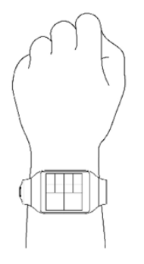
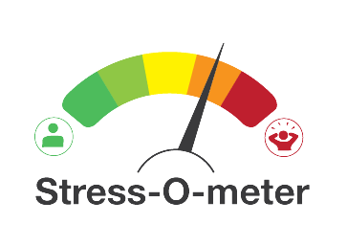
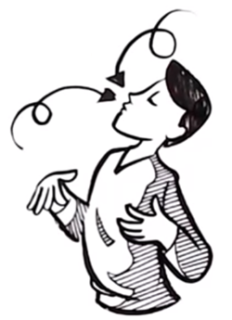
Introducción
Hardware para adquisición de la señal de fotopletismográfica
Procesamiento de las señales PPG para la extracción de características
Sistema de clasificación y detección de estrés
Sistema de monitoreo y control del estrés SMCE
Conclusiones y recomendaciones
INTRODUCCION
Esta investigación se presenta con la finalidad de proporciona un dispositivo que monitorice el nivel de estrés de las personas de forma no invasiva y permita controlarlo mediante un patrón respiratorio
Medir
Controlar
Nivel de estrés
Notes:
Hall et al. (Hall et al., 2004) estudia el comportamiento del HRV durante el sueño en personas con estrés agudo, concluyendo que los cambio de la HRV asociada a este nivel estrés puede causar un sueño perturbador y si estos cambios se prolongan durante el sueño es un indicador de estrés crónico el cual puede representar un incremento en el riesgo de mortalidad.
Lazarus et al. (Lazarus, Speisman, & Mordkoff, 1963) realizó el estudio de como la influencia de un estrés psicológico inducido puede verse reflejado en el ritmo cardíaco y la conducta subcutánea, estableciendo que una persona que se encuentra bajo este tipo de estrés genera un aumento en su ritmo cardíaco y conductancia de la piel.

Slide 7
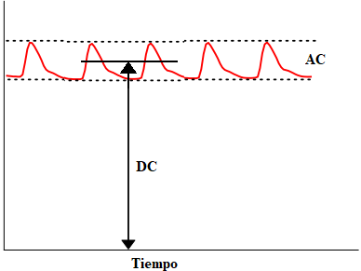
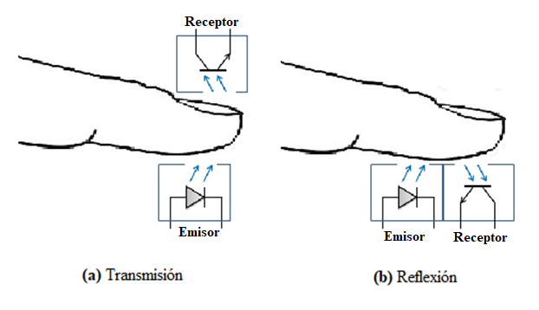
Introducción
Hardware para adquisición de la señal de fotopletismográfica
Procesamiento de las señales PPG para la extracción de características
Sistema de clasificación y detección de estrés
Sistema de monitoreo y control del estrés SMCE
Conclusiones y recomendaciones
Fotopletismografía
La pletismografía es una técnica no invasiva que permite medir los cambios de volumen en un órgano o el cuerpo entero
Su funcionamiento se basa en medir los cambios de volumen en los vasos sanguíneos ubicados en la piel a través de la reflexión y/o transmisión de luz
Formas de medición
Señal fotopletismográfica (PPG)
Notes:
La fotopletismografía es la técnica más utilizada debido a que esta permite conocer los cambios de volumen sanguíneo de manera no invasiva y a través de esta se puede estimar parámetros como el ritmo cardíaco. Su funcionamiento se basa en medir los cambios de volumen en los vasos sanguíneos ubicados en la piel a través de la reflexión y/o transmisión de luz. Durante la sístole existe un mayor flujo sanguíneo en los vasos sanguíneos provocando una mayor absorción de luz, y durante la diástole el flujo de la sangre disminuirá paulatinamente generando una menor absorción de luz. Esta atenuación de la luz dependerá de las características fisiológicas de la piel.
La señal fotopletismográfica se encuentra compuesta por una componente de continua y una alterna. La componente continúa (DC) denominada volumen sanguíneo total, proporciona un indicador del nivel de sangre existente en la zona de medición, y la señal de alterna (AC) o pulsátil representa los cambios de volumen sanguíneo medidos en la zona, producidos por los cambios volumétricos que se suscitan en las diferentes fases del ciclo cardíaco.

Slide 8
Introducción
Hardware para adquisición de la señal de fotopletismográfica
Procesamiento de las señales PPG para la extracción de características
Sistema de clasificación y detección de estrés
Sistema de monitoreo y control del estrés SMCE
Conclusiones y recomendaciones
OBJETIVO DE LA INVESTIGACIÓN
General
Diseñar e implementar un sistema de medición de la variabilidad del ritmo cardíaco utilizando técnicas de fotopletismografía que permita el monitoreo de los niveles de estrés y genere patrones respiratorios para el control del mismo.
Producir un sistema de instrumentación biomédica mediante la técnica de fotopletismografía que permita obtener el ritmo cardíaco.
Obtener una base de datos de señales PPG de sujetos sanos, registrando su ritmo cardíaco en estado basal y durante estimulaciones de estrés.
Analizar el comportamiento del ritmo cardíaco en el dominio del tiempo y frecuencia determinando los patrones característicos de estrés.
Evaluar el patrón respiratorio que module el ritmo cardíaco del sujeto y que permita disminuir el nivel de estrés.
Emplear un dispositivo móvil que monitorice el ritmo cardíaco y controle el estrés mediante un patrón de respiración.
Específicos
Notes:
Hall et al. (Hall et al., 2004) estudia el comportamiento del HRV durante el sueño en personas con estrés agudo, concluyendo que los cambio de la HRV asociada a este nivel estrés puede causar un sueño perturbador y si estos cambios se prolongan durante el sueño es un indicador de estrés crónico el cual puede representar un incremento en el riesgo de mortalidad.
Lazarus et al. (Lazarus, Speisman, & Mordkoff, 1963) realizó el estudio de como la influencia de un estrés psicológico inducido puede verse reflejado en el ritmo cardíaco y la conducta subcutánea, estableciendo que una persona que se encuentra bajo este tipo de estrés genera un aumento en su ritmo cardíaco y conductancia de la piel.

Slide 9
Introducción
Hardware para adquisición de la señal de fotopletismográfica
Procesamiento de las señales PPG para la extracción de características
Sistema de clasificación y detección de estrés
Sistema de monitoreo y control del estrés SMCE
Conclusiones y recomendaciones
Consideraciones de diseño
Etapa de Sensado
Etapa de filtrado pasa altos
Etapa de pre-amplificación
Etapa de filtrado pasa bajos
Etapa de calibración
Etapa de digitalización y almacenamiento
Sistema de adquisición
Notes:
Hall et al. (Hall et al., 2004) estudia el comportamiento del HRV durante el sueño en personas con estrés agudo, concluyendo que los cambio de la HRV asociada a este nivel estrés puede causar un sueño perturbador y si estos cambios se prolongan durante el sueño es un indicador de estrés crónico el cual puede representar un incremento en el riesgo de mortalidad.
Lazarus et al. (Lazarus, Speisman, & Mordkoff, 1963) realizó el estudio de como la influencia de un estrés psicológico inducido puede verse reflejado en el ritmo cardíaco y la conducta subcutánea, estableciendo que una persona que se encuentra bajo este tipo de estrés genera un aumento en su ritmo cardíaco y conductancia de la piel.

Slide 10
Introducción
Hardware para adquisición de la señal de fotopletismográfica
Procesamiento de las señales PPG para la extracción de características
Sistema de clasificación y detección de estrés
Sistema de monitoreo y control del estrés SMCE
Conclusiones y recomendaciones
CONSIDERACIONES DE DISEÑO
La etapa de sensado debe permitir el registro de la señal PPG en la muñeca
El hardware debe ser lo más reducido posible permitiendo que el dispositivo sea portátil y ergonómico.
Este sistema debe garantizar que el dispositivo pueda ser utilizado en cualquier persona.
El voltaje a la salida del sistema de adquisición debe estar en el rango de (1 a 3) Vpp, con el fin mejorar la discretización de la señal.
El procesamiento del dispositivo se encontrará implementado en un terminal de alta capacidad de procesamiento y tamaño reducido.
El terminal implementado, debe proporcionar una comunicación serial a una PC, para que el dispositivo pueda ser calibrado mediante un interfaz gráfico.
El dispositivo debe ser alimentado por medio de baterías que permitan una autonomía mínima de 1 hora.
A la salida del sistema la señal PPG debe reflejar la sístole y la diástole en su morfología.
Notes:
Hall et al. (Hall et al., 2004) estudia el comportamiento del HRV durante el sueño en personas con estrés agudo, concluyendo que los cambio de la HRV asociada a este nivel estrés puede causar un sueño perturbador y si estos cambios se prolongan durante el sueño es un indicador de estrés crónico el cual puede representar un incremento en el riesgo de mortalidad.
Lazarus et al. (Lazarus, Speisman, & Mordkoff, 1963) realizó el estudio de como la influencia de un estrés psicológico inducido puede verse reflejado en el ritmo cardíaco y la conducta subcutánea, estableciendo que una persona que se encuentra bajo este tipo de estrés genera un aumento en su ritmo cardíaco y conductancia de la piel.

Slide 11
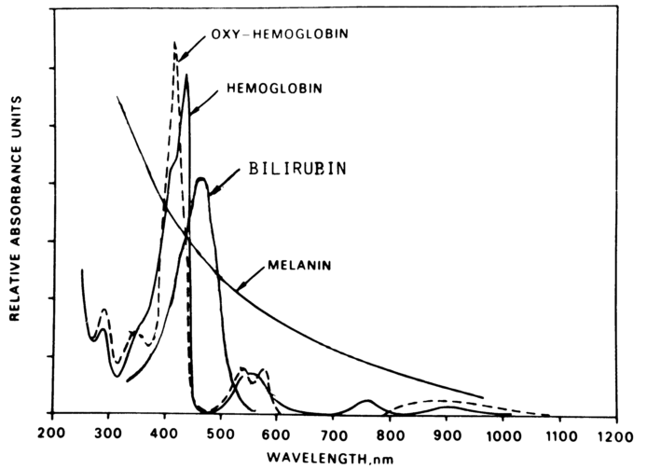
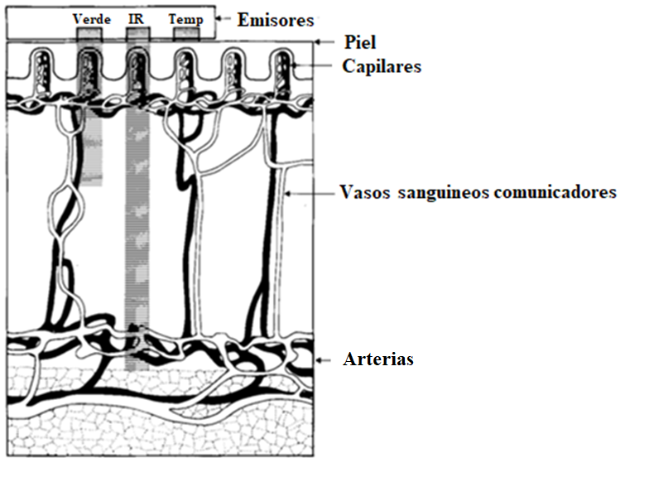
Introducción
Hardware para adquisición de la señal de fotopletismográfica
Procesamiento de las señales PPG para la extracción de características
Sistema de clasificación y detección de estrés
Sistema de monitoreo y control del estrés SMCE
Conclusiones y recomendaciones
Etapa de Sensado
Se utilizó longitud de onda de 950 nm, debido a que posee una mayor penetración en la piel permitiendo medir el flujo sanguíneo en pequeñas arterias (Takatani & Graham, 1979)
Lindberg & Oberg (Lindberg & Oberg, 1991) quien sugiere que para medir de la señal PPG en la muñeca se debe utilizar longitudes de onda dentro del espectro infrarrojo.
Espectros de absorción de las componentes
de la sangre y la piel
Diagrama esquemático de la profundidad de penetración
Notes:
La fotopletismografía es la técnica más utilizada debido a que esta permite conocer los cambios de volumen sanguíneo de manera no invasiva y a través de esta se puede estimar parámetros como el ritmo cardíaco. Su funcionamiento se basa en medir los cambios de volumen en los vasos sanguíneos ubicados en la piel a través de la reflexión y/o transmisión de luz. Durante la sístole existe un mayor flujo sanguíneo en los vasos sanguíneos provocando una mayor absorción de luz, y durante la diástole el flujo de la sangre disminuirá paulatinamente generando una menor absorción de luz. Esta atenuación de la luz dependerá de las características fisiológicas de la piel.

Slide 12
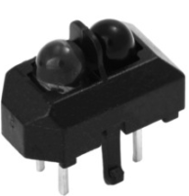
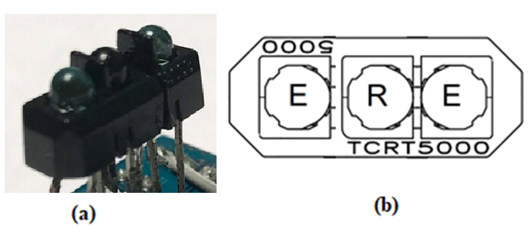
Introducción
Hardware para adquisición de la señal de fotopletismográfica
Procesamiento de las señales PPG para la extracción de características
Sistema de clasificación y detección de estrés
Sistema de monitoreo y control del estrés SMCE
Conclusiones y recomendaciones
Etapa de Sensado
El sensor óptico TCRT5000L, de la empresa Vishay, como emisor y receptor.
A pesar de la mayor penetración que posee la luz infrarroja en la piel, esta no fue lo suficientemente intensa para proporcionar una señal PPG adecuada, esto se debe a la profundidad capilares sanguíneos y a la alta cantidad de melanina localizada en la piel del brazo
Sensor óptico
reflectante con salida de
transistor TCRT5000L
Sensor diseñado para la etapa de sensado.
Notes:
La fotopletismografía es la técnica más utilizada debido a que esta permite conocer los cambios de volumen sanguíneo de manera no invasiva y a través de esta se puede estimar parámetros como el ritmo cardíaco. Su funcionamiento se basa en medir los cambios de volumen en los vasos sanguíneos ubicados en la piel a través de la reflexión y/o transmisión de luz. Durante la sístole existe un mayor flujo sanguíneo en los vasos sanguíneos provocando una mayor absorción de luz, y durante la diástole el flujo de la sangre disminuirá paulatinamente generando una menor absorción de luz. Esta atenuación de la luz dependerá de las características fisiológicas de la piel.

Slide 13
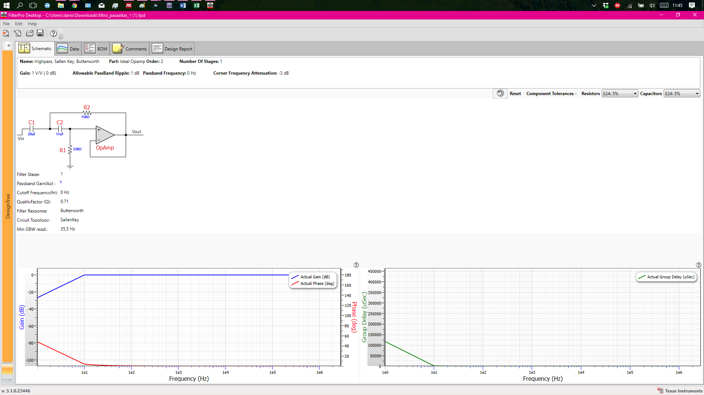
Introducción
Hardware para adquisición de la señal de fotopletismográfica
Procesamiento de las señales PPG para la extracción de características
Sistema de clasificación y detección de estrés
Sistema de monitoreo y control del estrés SMCE
Conclusiones y recomendaciones
Etapa filtrado pasa altos
Para la estimación del ritmo cardíaco solamente se utilizó la componente pulsátil de la señal fotopletismográfica descartando la componente de DC
Para eliminar la componente de continua de la señal PPG, se implementó un filtro pasa altos a la frecuencia de corte de 0.5 Hz basándose en la investigación realizada por Kamal et. al.(Kamal et al., 1989)
Durante las pruebas de funcionamiento del dispositivo se detectó que el nivel de la componente de DC en algunas personas era tan alto, que provocaba que el circuito operacional de la etapa de pre-amplificación entre en saturación afectando a todo el sistema de adquisición.
Filtro activo pasa altos a una frecuencia de corte de 0.5 Hz sin ganancia. Este filtro es de tipo Butterworth de segundo orden y topología implementada fue Sallen-Key
Notes:
La fotopletismografía es la técnica más utilizada debido a que esta permite conocer los cambios de volumen sanguíneo de manera no invasiva y a través de esta se puede estimar parámetros como el ritmo cardíaco. Su funcionamiento se basa en medir los cambios de volumen en los vasos sanguíneos ubicados en la piel a través de la reflexión y/o transmisión de luz. Durante la sístole existe un mayor flujo sanguíneo en los vasos sanguíneos provocando una mayor absorción de luz, y durante la diástole el flujo de la sangre disminuirá paulatinamente generando una menor absorción de luz. Esta atenuación de la luz dependerá de las características fisiológicas de la piel.

Slide 14
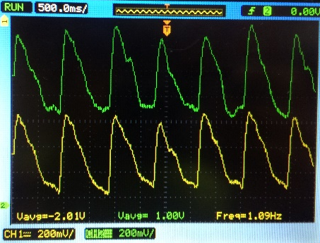
Introducción
Hardware para adquisición de la señal de fotopletismográfica
Procesamiento de las señales PPG para la extracción de características
Sistema de clasificación y detección de estrés
Sistema de monitoreo y control del estrés SMCE
Conclusiones y recomendaciones
Etapa pre-amplificación
En color amarillo, se puede ver la respuesta del TL084 donde simplemente se distingue la sístole y diástole
Sin embargo, para nuestro estudio simplemente necesitamos identificar la sístole entre cada latido para la estimación del ritmo cardíaco
El primer circuito operacional del TL084 fue implementado en una conexión inversora, obteniendo una pre-amplificación de 51 veces la señal de entrada
La señal de color verde registrada por el INA128 proporciona una mejor definición de la señal PPG donde incluso se puede identificar la onda dicrota
Notes:
La fotopletismografía es la técnica más utilizada debido a que esta permite conocer los cambios de volumen sanguíneo de manera no invasiva y a través de esta se puede estimar parámetros como el ritmo cardíaco. Su funcionamiento se basa en medir los cambios de volumen en los vasos sanguíneos ubicados en la piel a través de la reflexión y/o transmisión de luz. Durante la sístole existe un mayor flujo sanguíneo en los vasos sanguíneos provocando una mayor absorción de luz, y durante la diástole el flujo de la sangre disminuirá paulatinamente generando una menor absorción de luz. Esta atenuación de la luz dependerá de las características fisiológicas de la piel.

Slide 15
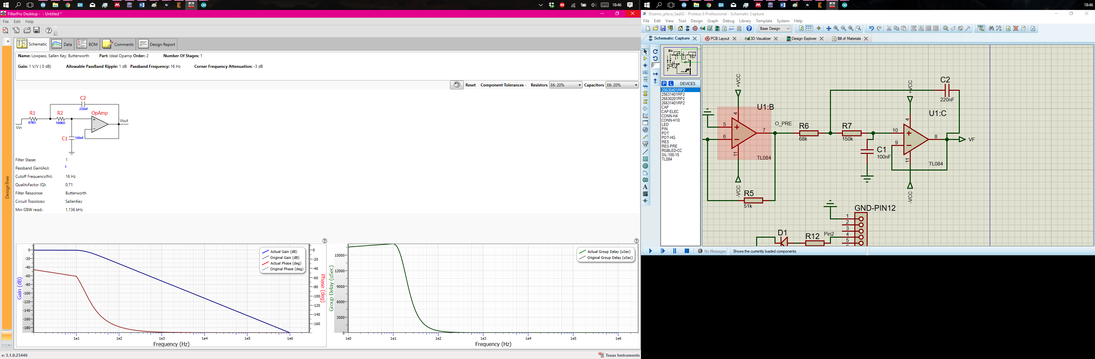
Introducción
Hardware para adquisición de la señal de fotopletismográfica
Procesamiento de las señales PPG para la extracción de características
Sistema de clasificación y detección de estrés
Sistema de monitoreo y control del estrés SMCE
Conclusiones y recomendaciones
Etapa filtrado pasa bajos
Para el análisis de la componente pulsátil de la señal PPG algunos autores sugiere que la frecuencia óptima para obtener toda la información de la componente AC debe estar alrededor de los 15 Hz
La implementación de este filtro permite suprimir el ruido ambiental, interferencia de red eléctrica o algún tipo de movimiento involuntario presente en la señal PPG.
El filtro será de tipo Butterworth de segundo orden y de topología Sallen-Key
Notes:
La fotopletismografía es la técnica más utilizada debido a que esta permite conocer los cambios de volumen sanguíneo de manera no invasiva y a través de esta se puede estimar parámetros como el ritmo cardíaco. Su funcionamiento se basa en medir los cambios de volumen en los vasos sanguíneos ubicados en la piel a través de la reflexión y/o transmisión de luz. Durante la sístole existe un mayor flujo sanguíneo en los vasos sanguíneos provocando una mayor absorción de luz, y durante la diástole el flujo de la sangre disminuirá paulatinamente generando una menor absorción de luz. Esta atenuación de la luz dependerá de las características fisiológicas de la piel.

Slide 16
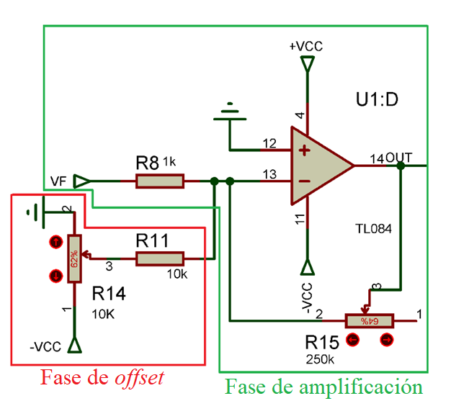
Introducción
Hardware para adquisición de la señal de fotopletismográfica
Procesamiento de las señales PPG para la extracción de características
Sistema de clasificación y detección de estrés
Sistema de monitoreo y control del estrés SMCE
Conclusiones y recomendaciones
Etapa de calibración
Cambios en la amplitud en la señal PPG a la salida del sistema de adquisición y el nivel offset positivo ocasionado por las componentes residuales de la señal DC anteriormente filtrada
Fase de Amplificación
La implementación de una etapa de calibración se debe a que las características fisiológicas de la piel difieren entre las personas
Conformada por un potenciómetro de precisión R15 de 250 KΩ que proporciona una ganancia variable máxima de 250,
Potenciómetro de presión R14 de 10 KΩ, el cual proporciona un voltaje negativo variable que compensa el offset positivo presente en señal PPG,
Fase de offset
Notes:
La fotopletismografía es la técnica más utilizada debido a que esta permite conocer los cambios de volumen sanguíneo de manera no invasiva y a través de esta se puede estimar parámetros como el ritmo cardíaco. Su funcionamiento se basa en medir los cambios de volumen en los vasos sanguíneos ubicados en la piel a través de la reflexión y/o transmisión de luz. Durante la sístole existe un mayor flujo sanguíneo en los vasos sanguíneos provocando una mayor absorción de luz, y durante la diástole el flujo de la sangre disminuirá paulatinamente generando una menor absorción de luz. Esta atenuación de la luz dependerá de las características fisiológicas de la piel.

Slide 17
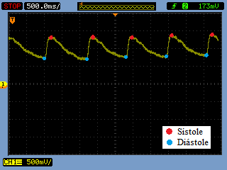
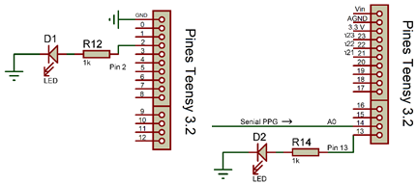
Introducción
Hardware para adquisición de la señal de fotopletismográfica
Procesamiento de las señales PPG para la extracción de características
Sistema de clasificación y detección de estrés
Sistema de monitoreo y control del estrés SMCE
Conclusiones y recomendaciones
Etapa de calibración
Leds utilizados para la calibración del offset.
Señal PPG a la salida del sistema de adquisición.
Notes:
La fotopletismografía es la técnica más utilizada debido a que esta permite conocer los cambios de volumen sanguíneo de manera no invasiva y a través de esta se puede estimar parámetros como el ritmo cardíaco. Su funcionamiento se basa en medir los cambios de volumen en los vasos sanguíneos ubicados en la piel a través de la reflexión y/o transmisión de luz. Durante la sístole existe un mayor flujo sanguíneo en los vasos sanguíneos provocando una mayor absorción de luz, y durante la diástole el flujo de la sangre disminuirá paulatinamente generando una menor absorción de luz. Esta atenuación de la luz dependerá de las características fisiológicas de la piel.

Slide 18
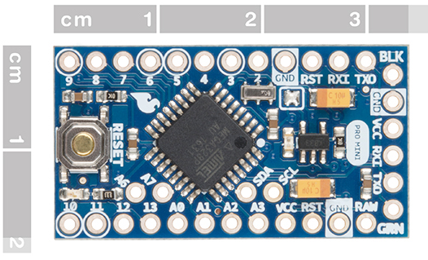
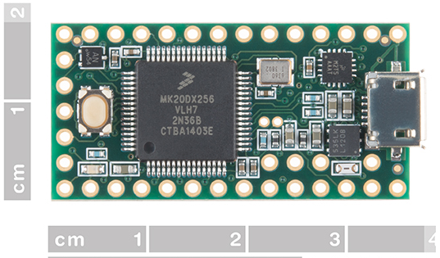
Introducción
Hardware para adquisición de la señal de fotopletismográfica
Procesamiento de las señales PPG para la extracción de características
Sistema de clasificación y detección de estrés
Sistema de monitoreo y control del estrés SMCE
Conclusiones y recomendaciones
Etapa de digitalización y almacenamiento
Para la selección del microcontrolador, se analizaron las tarjetas de desarrollo Arduino Mini Pro y Teensy 3.2, principalmente por su reducido tamaño
Se decidió utilizar la tarjeta Teensy 3.2 en base a su alta capacidad de procesamiento, su resolución ADC de 13 y a su gran espacio de memoria de programa
Permitira ejecutar los algoritmos para la detección de estrés y el espacio de memoria para el almacenamiento de estos algoritmos
Se implementa una etapa de digitalización con el fin de registrar, almacenar y analizar la señal de forma digital.
Notes:
La fotopletismografía es la técnica más utilizada debido a que esta permite conocer los cambios de volumen sanguíneo de manera no invasiva y a través de esta se puede estimar parámetros como el ritmo cardíaco. Su funcionamiento se basa en medir los cambios de volumen en los vasos sanguíneos ubicados en la piel a través de la reflexión y/o transmisión de luz. Durante la sístole existe un mayor flujo sanguíneo en los vasos sanguíneos provocando una mayor absorción de luz, y durante la diástole el flujo de la sangre disminuirá paulatinamente generando una menor absorción de luz. Esta atenuación de la luz dependerá de las características fisiológicas de la piel.

Slide 19
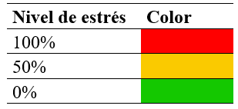
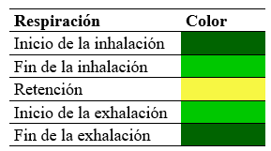
Introducción
Hardware para adquisición de la señal de fotopletismográfica
Procesamiento de las señales PPG para la extracción de características
Sistema de clasificación y detección de estrés
Sistema de monitoreo y control del estrés SMCE
Conclusiones y recomendaciones
Etapa de Biofeedback
El objetivo principal de esta investigación es el control y monitoreo del estrés por medio de un dispositivo móvil
La cual propone, por medio de estimulación lumínica, un patrón respiratorio que permita entrar en coherencia el ritmo cardíaco y el respiratorio disminuyendo los niveles de estrés.
En base a los datos obtenidos en tiempo real y al clasificador diseñado. Se estima de manera online el nivel de estrés, el cual es representado mediante el led RGB, el cual cambia de color rojo a verde en función del al nivel de estrés detectado
Después de 1.5 segundos donde se ha indicado a la persona su nivel de estrés, el Led RGB cambiará de color y propone un patrón respiratorio.
Notes:
La fotopletismografía es la técnica más utilizada debido a que esta permite conocer los cambios de volumen sanguíneo de manera no invasiva y a través de esta se puede estimar parámetros como el ritmo cardíaco. Su funcionamiento se basa en medir los cambios de volumen en los vasos sanguíneos ubicados en la piel a través de la reflexión y/o transmisión de luz. Durante la sístole existe un mayor flujo sanguíneo en los vasos sanguíneos provocando una mayor absorción de luz, y durante la diástole el flujo de la sangre disminuirá paulatinamente generando una menor absorción de luz. Esta atenuación de la luz dependerá de las características fisiológicas de la piel.

Slide 20
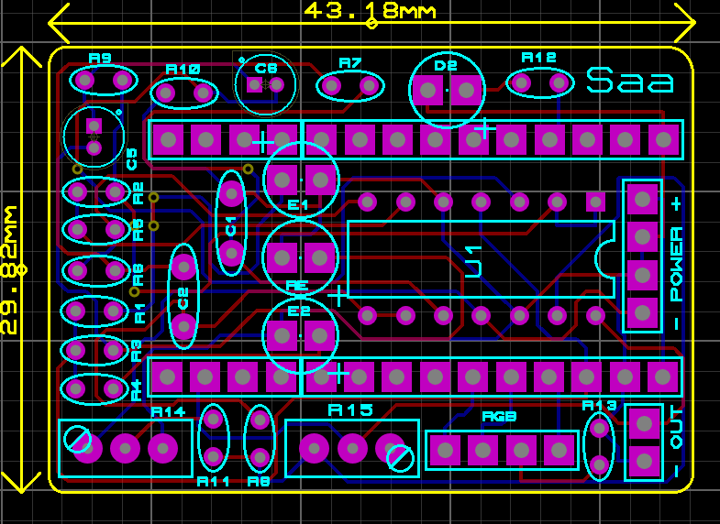
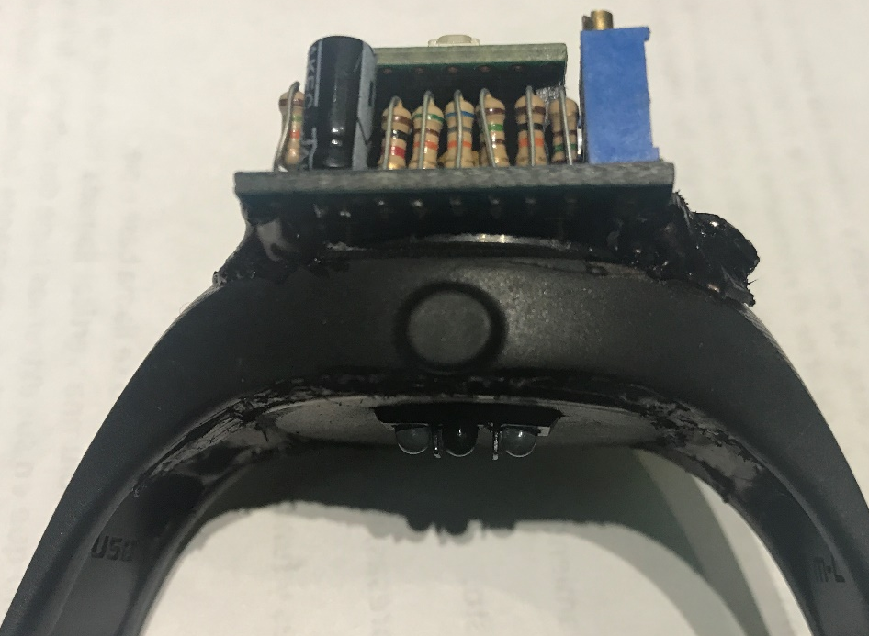
Introducción
Hardware para adquisición de la señal de fotopletismográfica
Procesamiento de las señales PPG para la extracción de características
Sistema de clasificación y detección de estrés
Sistema de monitoreo y control del estrés SMCE
Conclusiones y recomendaciones
Implementación del hardware
Se diseñó una placa PCB doble capa de dimisiones de 4.32 cm de largo por 2.98 cm de ancho
El dispositivo es energizado por medio de una etapa de alimentación conformada por dos baterías LiPo de 3.7 V con una corriente de 250 mAh cada una
Se adecuo todo el hardware en una correa de un reloj Polar M200
Notes:
La fotopletismografía es la técnica más utilizada debido a que esta permite conocer los cambios de volumen sanguíneo de manera no invasiva y a través de esta se puede estimar parámetros como el ritmo cardíaco. Su funcionamiento se basa en medir los cambios de volumen en los vasos sanguíneos ubicados en la piel a través de la reflexión y/o transmisión de luz. Durante la sístole existe un mayor flujo sanguíneo en los vasos sanguíneos provocando una mayor absorción de luz, y durante la diástole el flujo de la sangre disminuirá paulatinamente generando una menor absorción de luz. Esta atenuación de la luz dependerá de las características fisiológicas de la piel.

Slide 21
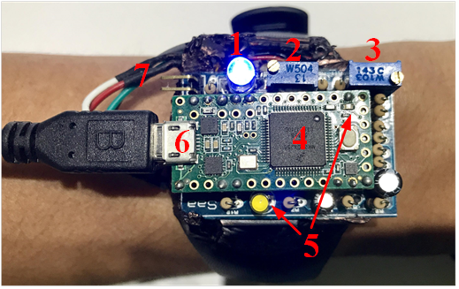
Introducción
Hardware para adquisición de la señal de fotopletismográfica
Procesamiento de las señales PPG para la extracción de características
Sistema de clasificación y detección de estrés
Sistema de monitoreo y control del estrés SMCE
Conclusiones y recomendaciones
1. Etapa de Biofeedback
2. Potenciómetro de la subetapa de amplificación.
3. Potenciómetro de la subetapa de offset
4. Microcontrolador Teensy 3.2
5. Leds de calibración
6. Conexión USB - PC
7. Etapa de alimentación ± 3.7 V
Implementación del hardware
Notes:
La fotopletismografía es la técnica más utilizada debido a que esta permite conocer los cambios de volumen sanguíneo de manera no invasiva y a través de esta se puede estimar parámetros como el ritmo cardíaco. Su funcionamiento se basa en medir los cambios de volumen en los vasos sanguíneos ubicados en la piel a través de la reflexión y/o transmisión de luz. Durante la sístole existe un mayor flujo sanguíneo en los vasos sanguíneos provocando una mayor absorción de luz, y durante la diástole el flujo de la sangre disminuirá paulatinamente generando una menor absorción de luz. Esta atenuación de la luz dependerá de las características fisiológicas de la piel.

Slide 22
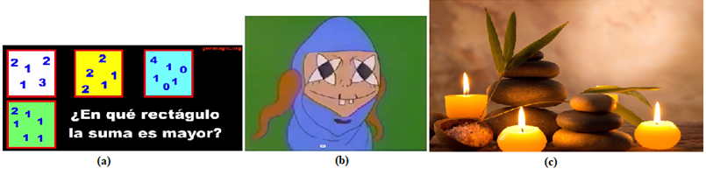
Introducción
Hardware para adquisición de la señal de fotopletismográfica
Procesamiento de las señales PPG para la extracción de características
Sistema de clasificación y detección de estrés
Sistema de monitoreo y control del estrés SMCE
Conclusiones y recomendaciones
BASE DATOS StressBP I
El registro de la base de datos se lo realizó con el fin de obtener un grupo de características para el entrenamiento del modelo de clasificación que permita la diferenciación de estrés y tranquilidad
La base de datos StressBP I, la cual se encuentra conformada por 30 sujetos voluntarios sanos que fueron estimulados mediante tres videos, adquiriendo las señales PPG, durante cada estímulo audiovisual.
Estímulo | Duración | Emoción | Contenido Visual | Contenido Musical
1 | 3,5 mins | Estrés mental | Serie de 10 operaciones matemáticas (sumas y restas) | Sonidos: Llanto de bebe, pitos de automóviles, sonidos de construcción, sonido irritante de alta frecuencia
2 | 4 mins | Estrés psicológico | Corto "Malice in Wordenland" | Gritos y sonidos atonales
3 | 4 mins | Tranquilidad | Imagen con colores cálidos (amarillo, naranja, rojo) | Canciones del Álbum The Rose Garden (Guided Imagery)
Notes:
El video de estrés mental está conformado por un grupo de 10 operaciones aritméticas, las cuales viene acompañadas por sonidos estresantes como el llanto de un bebe, sirenas y maquinaria de construcción. Para el estrés psicológico se utilizó el corto “Malice in Wonderland” dirigido por Vinces Collins, el cual representa de manera surrealista la historia de “Alicia en el país de las maravillas”. Este video viene acompañado de imágenes perturbadoras, gritos, sonidos atonales provocando ansiedad en la persona.
Para generar el estímulo de tranquilidad en las personas, se utilizó una recopilación de canciones del álbum “The Rose Garden (Guided Imagery)” de Sophie Grace Meditations, los cuales se encuentra conformadas con un centro tonal de 432 Hz. No se decidió utilizar música clásica para este estímulo debido a que esta puede estar conformadas por tonalidades alegres o triste pudiendo alterar la estimulación.
La toma de la señal PPG se realizaron mayoritariamente en el Laboratorio de Biomédica de la Universidad de las Fuerzas Armadas – ESPE cumpliendo con lo descrito en la Sección 4.1.2.
Posterior al análisis de las señales, la base de datos se redujo a 24 personas, excluyendo a 6 personas las cuales presentaban gran distorsión en las señales registradas, ocasionadas principalmente por movimientos involuntarios. Finalmente, la base de datos quedo conformada por 11 mujeres y 13 hombres en un rango de edad de 21 a 26 años.

Slide 23
Introducción
Hardware para adquisición de la señal de fotopletismográfica
Procesamiento de las señales PPG para la extracción de características
Sistema de clasificación y detección de estrés
Sistema de monitoreo y control del estrés SMCE
Conclusiones y recomendaciones
BASE DATOS StressBP I
Se obtuvo un 41,18 % y 38,24 % para las sensaciones de ansiedad y desesperación respectivamente. En la misma encuesta se les pregunto si durante la estimulación se sintieron estresados, en donde el 70.83 % respondieron que Si
La mayoría de las personas seleccionaron las sensaciones de desesperación y ansiedad con porcentajes del 32.26 % y 38.71 % respectivamente. De igual manera se realizó la pregunta si durante la estimulación se sintieron estresados, respondiendo de manera afirmativa el 75% de los sujetos estimulados
La mayoría de los encuestados seleccionaron que este estímulo provoco una sensación de calma con un 77.42 % y 9.68% en otras sensaciones, las cuales fueron de tranquilidad, paz y sueño
Notes:
El video de estrés mental está conformado por un grupo de 10 operaciones aritméticas, las cuales viene acompañadas por sonidos estresantes como el llanto de un bebe, sirenas y maquinaria de construcción. Para el estrés psicológico se utilizó el corto “Malice in Wonderland” dirigido por Vinces Collins, el cual representa de manera surrealista la historia de “Alicia en el país de las maravillas”. Este video viene acompañado de imágenes perturbadoras, gritos, sonidos atonales provocando ansiedad en la persona.
Para generar el estímulo de tranquilidad en las personas, se utilizó una recopilación de canciones del álbum “The Rose Garden (Guided Imagery)” de Sophie Grace Meditations, los cuales se encuentra conformadas con un centro tonal de 432 Hz. No se decidió utilizar música clásica para este estímulo debido a que esta puede estar conformadas por tonalidades alegres o triste pudiendo alterar la estimulación.
La toma de la señal PPG se realizaron mayoritariamente en el Laboratorio de Biomédica de la Universidad de las Fuerzas Armadas – ESPE cumpliendo con lo descrito en la Sección 4.1.2.
Posterior al análisis de las señales, la base de datos se redujo a 24 personas, excluyendo a 6 personas las cuales presentaban gran distorsión en las señales registradas, ocasionadas principalmente por movimientos involuntarios. Finalmente, la base de datos quedo conformada por 11 mujeres y 13 hombres en un rango de edad de 21 a 26 años.

Slide 24
Introducción
Hardware para adquisición de la señal de fotopletismográfica
Procesamiento de las señales PPG para la extracción de características
Sistema de clasificación y detección de estrés
Sistema de monitoreo y control del estrés SMCE
Conclusiones y recomendaciones
Filtrado digital de la señal PPG
Detección de picos
Calculo de la señal IBI
Estimación Espectral
Extracción de características temporales y frecuenciales del HRV
Caracterización de la señal PPG
Notes:
Hall et al. (Hall et al., 2004) estudia el comportamiento del HRV durante el sueño en personas con estrés agudo, concluyendo que los cambio de la HRV asociada a este nivel estrés puede causar un sueño perturbador y si estos cambios se prolongan durante el sueño es un indicador de estrés crónico el cual puede representar un incremento en el riesgo de mortalidad.
Lazarus et al. (Lazarus, Speisman, & Mordkoff, 1963) realizó el estudio de como la influencia de un estrés psicológico inducido puede verse reflejado en el ritmo cardíaco y la conducta subcutánea, estableciendo que una persona que se encuentra bajo este tipo de estrés genera un aumento en su ritmo cardíaco y conductancia de la piel.

Slide 25
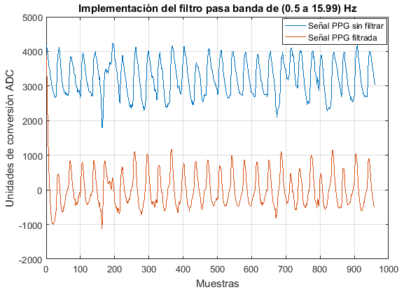
Introducción
Hardware para adquisición de la señal de fotopletismográfica
Procesamiento de las señales PPG para la extracción de características
Sistema de clasificación y detección de estrés
Sistema de monitoreo y control del estrés SMCE
Conclusiones y recomendaciones
Filtrado digital de la señal PPG
Un filtro pasa banda en el rango de 0.5Hz a 16 Hz.
A pesar de que el dispositivo se encuentra constituido por una etapa de filtrado a nivel de hardware, se implementó el mismo filtro pasa banda a nivel de software con el fin de corregir el ruido generado por el movimiento involuntario de la manilla, reacciones musculares o ruido ambiental presente a la hora del registro.
Notes:
El video de estrés mental está conformado por un grupo de 10 operaciones aritméticas, las cuales viene acompañadas por sonidos estresantes como el llanto de un bebe, sirenas y maquinaria de construcción. Para el estrés psicológico se utilizó el corto “Malice in Wonderland” dirigido por Vinces Collins, el cual representa de manera surrealista la historia de “Alicia en el país de las maravillas”. Este video viene acompañado de imágenes perturbadoras, gritos, sonidos atonales provocando ansiedad en la persona.
Para generar el estímulo de tranquilidad en las personas, se utilizó una recopilación de canciones del álbum “The Rose Garden (Guided Imagery)” de Sophie Grace Meditations, los cuales se encuentra conformadas con un centro tonal de 432 Hz. No se decidió utilizar música clásica para este estímulo debido a que esta puede estar conformadas por tonalidades alegres o triste pudiendo alterar la estimulación.
La toma de la señal PPG se realizaron mayoritariamente en el Laboratorio de Biomédica de la Universidad de las Fuerzas Armadas – ESPE cumpliendo con lo descrito en la Sección 4.1.2.
Posterior al análisis de las señales, la base de datos se redujo a 24 personas, excluyendo a 6 personas las cuales presentaban gran distorsión en las señales registradas, ocasionadas principalmente por movimientos involuntarios. Finalmente, la base de datos quedo conformada por 11 mujeres y 13 hombres en un rango de edad de 21 a 26 años.

Slide 26
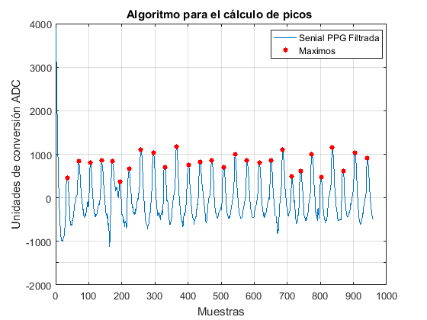
Introducción
Hardware para adquisición de la señal de fotopletismográfica
Procesamiento de las señales PPG para la extracción de características
Sistema de clasificación y detección de estrés
Sistema de monitoreo y control del estrés SMCE
Conclusiones y recomendaciones
Algoritmo para la detección de picos en la señal PPG
Para realizar el análisis del HRV es necesario extraer el IBI, el cual se encuentra conformado por el tiempo que existe entre pulso y pulso. Para ello es necesario conocer los picos o valores máximos de la señal PPG.
El cual se realiza en un enventanado de 400 ms o 13 muestras. Durante el enventanado se evaluará que cada valor de la señal sea mayor al valor anterior y posterior.
Notes:
El video de estrés mental está conformado por un grupo de 10 operaciones aritméticas, las cuales viene acompañadas por sonidos estresantes como el llanto de un bebe, sirenas y maquinaria de construcción. Para el estrés psicológico se utilizó el corto “Malice in Wonderland” dirigido por Vinces Collins, el cual representa de manera surrealista la historia de “Alicia en el país de las maravillas”. Este video viene acompañado de imágenes perturbadoras, gritos, sonidos atonales provocando ansiedad en la persona.
Para generar el estímulo de tranquilidad en las personas, se utilizó una recopilación de canciones del álbum “The Rose Garden (Guided Imagery)” de Sophie Grace Meditations, los cuales se encuentra conformadas con un centro tonal de 432 Hz. No se decidió utilizar música clásica para este estímulo debido a que esta puede estar conformadas por tonalidades alegres o triste pudiendo alterar la estimulación.
La toma de la señal PPG se realizaron mayoritariamente en el Laboratorio de Biomédica de la Universidad de las Fuerzas Armadas – ESPE cumpliendo con lo descrito en la Sección 4.1.2.
Posterior al análisis de las señales, la base de datos se redujo a 24 personas, excluyendo a 6 personas las cuales presentaban gran distorsión en las señales registradas, ocasionadas principalmente por movimientos involuntarios. Finalmente, la base de datos quedo conformada por 11 mujeres y 13 hombres en un rango de edad de 21 a 26 años.

Slide 27
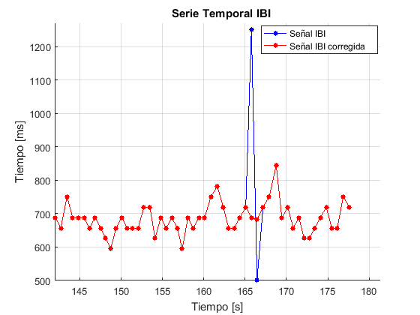
Introducción
Hardware para adquisición de la señal de fotopletismográfica
Procesamiento de las señales PPG para la extracción de características
Sistema de clasificación y detección de estrés
Sistema de monitoreo y control del estrés SMCE
Conclusiones y recomendaciones
Algoritmo para cálculo del IBI
Debido a que la señal PPG no puede variar de manera abrupta, estos tipos de datos son valores falso, por lo que se procedió a comparar el valor actual del IBI con respecto al promedio de sus 5 valores anteriores y si dicho valor está fuera de la ventana 25% del valor promediado.
Es decir si el valor es mayor al valor promediado + 25% y menor al valor promediado – 25%, es un el valor ectópico y se lo reemplazara por el valor promediado.
Notes:
El video de estrés mental está conformado por un grupo de 10 operaciones aritméticas, las cuales viene acompañadas por sonidos estresantes como el llanto de un bebe, sirenas y maquinaria de construcción. Para el estrés psicológico se utilizó el corto “Malice in Wonderland” dirigido por Vinces Collins, el cual representa de manera surrealista la historia de “Alicia en el país de las maravillas”. Este video viene acompañado de imágenes perturbadoras, gritos, sonidos atonales provocando ansiedad en la persona.
Para generar el estímulo de tranquilidad en las personas, se utilizó una recopilación de canciones del álbum “The Rose Garden (Guided Imagery)” de Sophie Grace Meditations, los cuales se encuentra conformadas con un centro tonal de 432 Hz. No se decidió utilizar música clásica para este estímulo debido a que esta puede estar conformadas por tonalidades alegres o triste pudiendo alterar la estimulación.
La toma de la señal PPG se realizaron mayoritariamente en el Laboratorio de Biomédica de la Universidad de las Fuerzas Armadas – ESPE cumpliendo con lo descrito en la Sección 4.1.2.
Posterior al análisis de las señales, la base de datos se redujo a 24 personas, excluyendo a 6 personas las cuales presentaban gran distorsión en las señales registradas, ocasionadas principalmente por movimientos involuntarios. Finalmente, la base de datos quedo conformada por 11 mujeres y 13 hombres en un rango de edad de 21 a 26 años.

Slide 28
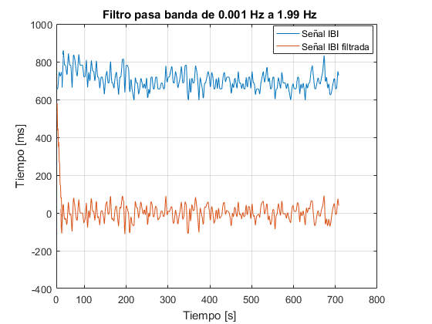
Introducción
Hardware para adquisición de la señal de fotopletismográfica
Procesamiento de las señales PPG para la extracción de características
Sistema de clasificación y detección de estrés
Sistema de monitoreo y control del estrés SMCE
Conclusiones y recomendaciones
Estimación espectral del IBI
Ya que los latidos del corazón se presentan a diferentes tiempos, la señal IBI fue remuestreada a una frecuencia de 4 Hz aplicando una interpolación de primer orden.
Posteriormente la señal fue filtrada por un filtro pasa banda de cuarto orden de tipo Butterworth con frecuencias de muestreo de 0.001Hz y 1.99Hz (Raza, 2016).
Notes:
El video de estrés mental está conformado por un grupo de 10 operaciones aritméticas, las cuales viene acompañadas por sonidos estresantes como el llanto de un bebe, sirenas y maquinaria de construcción. Para el estrés psicológico se utilizó el corto “Malice in Wonderland” dirigido por Vinces Collins, el cual representa de manera surrealista la historia de “Alicia en el país de las maravillas”. Este video viene acompañado de imágenes perturbadoras, gritos, sonidos atonales provocando ansiedad en la persona.
Para generar el estímulo de tranquilidad en las personas, se utilizó una recopilación de canciones del álbum “The Rose Garden (Guided Imagery)” de Sophie Grace Meditations, los cuales se encuentra conformadas con un centro tonal de 432 Hz. No se decidió utilizar música clásica para este estímulo debido a que esta puede estar conformadas por tonalidades alegres o triste pudiendo alterar la estimulación.
La toma de la señal PPG se realizaron mayoritariamente en el Laboratorio de Biomédica de la Universidad de las Fuerzas Armadas – ESPE cumpliendo con lo descrito en la Sección 4.1.2.
Posterior al análisis de las señales, la base de datos se redujo a 24 personas, excluyendo a 6 personas las cuales presentaban gran distorsión en las señales registradas, ocasionadas principalmente por movimientos involuntarios. Finalmente, la base de datos quedo conformada por 11 mujeres y 13 hombres en un rango de edad de 21 a 26 años.

Slide 29
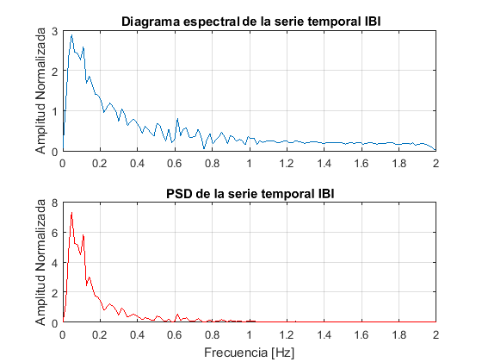
Introducción
Hardware para adquisición de la señal de fotopletismográfica
Procesamiento de las señales PPG para la extracción de características
Sistema de clasificación y detección de estrés
Sistema de monitoreo y control del estrés SMCE
Conclusiones y recomendaciones
Estimación espectral del IBI
Para la estimación de la PSD El método utilizado es el no paramétrico denominando periodograma el cual es ideal para señales las cuales están limitadas por un numero de datos (Martínez, 2011)
El primer paso para realizar este método es obtener la Transformada Rápida de Fourier
Notes:
El video de estrés mental está conformado por un grupo de 10 operaciones aritméticas, las cuales viene acompañadas por sonidos estresantes como el llanto de un bebe, sirenas y maquinaria de construcción. Para el estrés psicológico se utilizó el corto “Malice in Wonderland” dirigido por Vinces Collins, el cual representa de manera surrealista la historia de “Alicia en el país de las maravillas”. Este video viene acompañado de imágenes perturbadoras, gritos, sonidos atonales provocando ansiedad en la persona.
Para generar el estímulo de tranquilidad en las personas, se utilizó una recopilación de canciones del álbum “The Rose Garden (Guided Imagery)” de Sophie Grace Meditations, los cuales se encuentra conformadas con un centro tonal de 432 Hz. No se decidió utilizar música clásica para este estímulo debido a que esta puede estar conformadas por tonalidades alegres o triste pudiendo alterar la estimulación.
La toma de la señal PPG se realizaron mayoritariamente en el Laboratorio de Biomédica de la Universidad de las Fuerzas Armadas – ESPE cumpliendo con lo descrito en la Sección 4.1.2.
Posterior al análisis de las señales, la base de datos se redujo a 24 personas, excluyendo a 6 personas las cuales presentaban gran distorsión en las señales registradas, ocasionadas principalmente por movimientos involuntarios. Finalmente, la base de datos quedo conformada por 11 mujeres y 13 hombres en un rango de edad de 21 a 26 años.

Slide 30
Introducción
Hardware para adquisición de la señal de fotopletismográfica
Procesamiento de las señales PPG para la extracción de características
Sistema de clasificación y detección de estrés
Sistema de monitoreo y control del estrés SMCE
Conclusiones y recomendaciones
Extracción de características temporales y frecuenciales del HRV
El estudio de la variabilidad del ritmo cardíaco HRV se ha convertido en una técnica no invasiva y ampliamente usada para conocer cómo encuentra relacionado el sistema nervioso simpático y parasimpático (Electrophysiology, 1996).
Para obtener la información a partir del HRV se la realiza a partir de métodos estadísticos o temporales; frecuenciales o espectrales y no lineales.
En el análisis temporal se suelen extraer dos valores principales como son la media y la desviación estándar. A partir de estos se derivan más valores estadísticos que pueden aportar más información (Electrophysiology, 1996).
Para el análisis frecuencial, se lo realiza en tres intervalos o bandas: VLF que se encuentra conformado en el rango frecuencial de 0 Hz a 0.04 Hz, LF en el rango de 0.04 Hz a 0.15 Hz y HF de 0.15 Hz a 0.4 Hz.
Donde la banda HF está asociada a la estimulación vagal o parasimpática, la LF se asocia a la actividad simpática y VLF presenta la interacción entre los sistemas simpático y parasimpático (García González, 1998; Ortiz Guzmán & Mendoza Romero, 2008).
Notes:
El video de estrés mental está conformado por un grupo de 10 operaciones aritméticas, las cuales viene acompañadas por sonidos estresantes como el llanto de un bebe, sirenas y maquinaria de construcción. Para el estrés psicológico se utilizó el corto “Malice in Wonderland” dirigido por Vinces Collins, el cual representa de manera surrealista la historia de “Alicia en el país de las maravillas”. Este video viene acompañado de imágenes perturbadoras, gritos, sonidos atonales provocando ansiedad en la persona.
Para generar el estímulo de tranquilidad en las personas, se utilizó una recopilación de canciones del álbum “The Rose Garden (Guided Imagery)” de Sophie Grace Meditations, los cuales se encuentra conformadas con un centro tonal de 432 Hz. No se decidió utilizar música clásica para este estímulo debido a que esta puede estar conformadas por tonalidades alegres o triste pudiendo alterar la estimulación.
La toma de la señal PPG se realizaron mayoritariamente en el Laboratorio de Biomédica de la Universidad de las Fuerzas Armadas – ESPE cumpliendo con lo descrito en la Sección 4.1.2.
Posterior al análisis de las señales, la base de datos se redujo a 24 personas, excluyendo a 6 personas las cuales presentaban gran distorsión en las señales registradas, ocasionadas principalmente por movimientos involuntarios. Finalmente, la base de datos quedo conformada por 11 mujeres y 13 hombres en un rango de edad de 21 a 26 años.

Slide 31
Introducción
Hardware para adquisición de la señal de fotopletismográfica
Procesamiento de las señales PPG para la extracción de características
Sistema de clasificación y detección de estrés
Sistema de monitoreo y control del estrés SMCE
Conclusiones y recomendaciones
Extracción de características temporales y frecuenciales del HRV
Debido a que la señal IBI es una aproximación del tacograma extraído del ECG para el análisis del HRV, se caracterizó a esta señal de la misma manera en el dominio temporal y espectral.
Para las características en el dominio del tiempo se utilizaron cuatro medidas estadísticas las cuales se encuentran representadas
Para la extracción de características se utilizó la señal IBI y la PSD de cada una de las señales PPG que conforman la base datos StressBP I.
Cada extracción de datos se realizó utilizando una ventana de 60 segundos obteniendo tres muestras por señal, dando un total de 12 extracciones por cada sujeto de prueba.
Notes:
El video de estrés mental está conformado por un grupo de 10 operaciones aritméticas, las cuales viene acompañadas por sonidos estresantes como el llanto de un bebe, sirenas y maquinaria de construcción. Para el estrés psicológico se utilizó el corto “Malice in Wonderland” dirigido por Vinces Collins, el cual representa de manera surrealista la historia de “Alicia en el país de las maravillas”. Este video viene acompañado de imágenes perturbadoras, gritos, sonidos atonales provocando ansiedad en la persona.
Para generar el estímulo de tranquilidad en las personas, se utilizó una recopilación de canciones del álbum “The Rose Garden (Guided Imagery)” de Sophie Grace Meditations, los cuales se encuentra conformadas con un centro tonal de 432 Hz. No se decidió utilizar música clásica para este estímulo debido a que esta puede estar conformadas por tonalidades alegres o triste pudiendo alterar la estimulación.
La toma de la señal PPG se realizaron mayoritariamente en el Laboratorio de Biomédica de la Universidad de las Fuerzas Armadas – ESPE cumpliendo con lo descrito en la Sección 4.1.2.
Posterior al análisis de las señales, la base de datos se redujo a 24 personas, excluyendo a 6 personas las cuales presentaban gran distorsión en las señales registradas, ocasionadas principalmente por movimientos involuntarios. Finalmente, la base de datos quedo conformada por 11 mujeres y 13 hombres en un rango de edad de 21 a 26 años.

Slide 32
Introducción
Hardware para adquisición de la señal de fotopletismográfica
Procesamiento de las señales PPG para la extracción de características
Sistema de clasificación y detección de estrés
Sistema de monitoreo y control del estrés SMCE
Conclusiones y recomendaciones
Extracción de características temporales y frecuenciales del HRV
Para la extracción de las características en el dominio del tiempo se utilizaron 14 parámetros a partir de la ñal PSD.
Los tres primeros parámetros, pico máximo de potencia, frecuencia del pico máximo y potencia total, fueron calculados en el rango 0 Hz a 0.4 Hz.
Para las bandas de: VLF, LF y HF, se extrajo su potencia total y su valor medio. Adicionalmente, se aumentaron 5 valores denominados ratios, los cuales permiten conocer el equilibrio que existen entre el sistema simpático y parasimpático
Notes:
De esta manera se extrajeron un total de 18 características a partir de una estimación del HRV, Estas18 características serán utilizadas para el entrenamiento y validación varios sistemas de reconocimiento de patrones que permitan identificar el nivel de estrés en una persona.

Slide 33
Introducción
Hardware para adquisición de la señal de fotopletismográfica
Procesamiento de las señales PPG para la extracción de características
Sistema de clasificación y detección de estrés
Sistema de monitoreo y control del estrés SMCE
Conclusiones y recomendaciones
Selección de Características
Extracción de características
Clasificador fuzzy KNN
Indica de clasificación
Validación
Sistema de clasificación y detección de estrés
Notes:
Hall et al. (Hall et al., 2004) estudia el comportamiento del HRV durante el sueño en personas con estrés agudo, concluyendo que los cambio de la HRV asociada a este nivel estrés puede causar un sueño perturbador y si estos cambios se prolongan durante el sueño es un indicador de estrés crónico el cual puede representar un incremento en el riesgo de mortalidad.
Lazarus et al. (Lazarus, Speisman, & Mordkoff, 1963) realizó el estudio de como la influencia de un estrés psicológico inducido puede verse reflejado en el ritmo cardíaco y la conducta subcutánea, estableciendo que una persona que se encuentra bajo este tipo de estrés genera un aumento en su ritmo cardíaco y conductancia de la piel.

Slide 34
Introducción
Hardware para adquisición de la señal de fotopletismográfica
Procesamiento de las señales PPG para la extracción de características
Sistema de clasificación y detección de estrés
Sistema de monitoreo y control del estrés SMCE
Conclusiones y recomendaciones
Diseño del clasificador fuzzy KNN
Clases asociadas a cada uno de los estímulos
Clase 1: Estado basal del sujeto de prueba.
Clase 2: Estrés mental inducido por el primer estímulo audiovisual.
Clase 3: Estrés psicológico inducido por el segundo estímulo audiovisual.
Clase 4: Tranquilidad inducida por el último video.
Agrupamiento de clases para el entrenamiento de fKNN
Clase 1 vs Clase 2
Clase 1 vs Clase 3
Clase 1 vs Clase 2+ Clase 3
Clase 4 vs Clase 2
Clase 4 vs Clase 3
Clase 4 vs Clase 2+ Clase 3
Clase 1 + Clase 4 vs Clase 2 + Clase 3
Notes:
De esta manera se extrajeron un total de 18 características a partir de una estimación del HRV, Estas18 características serán utilizadas para el entrenamiento y validación varios sistemas de reconocimiento de patrones que permitan identificar el nivel de estrés en una persona.

Slide 35
Introducción
Hardware para adquisición de la señal de fotopletismográfica
Procesamiento de las señales PPG para la extracción de características
Sistema de clasificación y detección de estrés
Sistema de monitoreo y control del estrés SMCE
Conclusiones y recomendaciones
Diseño del sistema de clasificación y detección de estrés
Para la reducción de dimensionalidad de la matriz de características se utilizó el método de Mann-Whitney, para la selección de características
A partir de las características que cumplan con el p valor, se aplicó el método PCA para la extracción de características, con una varianza acumulada de 98% de las muestras originales, esto permitió disminuir la matriz características seleccionadas a la mitad. De esta manera se trabajó con el rango 2 y 5 componentes principales.
Con el fin determinar cuál de las 18 características permiten identificar estímulos de estrés en cada una de las combinaciones anteriormente descritas.
Para determinar qué características son las más influyentes, se utilizó un valor de criterio $p<0.5$. Este criterio se aplicó a cada característica calculando el p valor para cada intervalo de tiempo, si al menos uno de los tres intervalos presentaba un valor superior, esta característica era descartada.
Para determinar qué características son las más influyentes, se utilizó un valor de criterio 𝑝<0.5. Este criterio se aplicó a cada característica calculando el p valor para cada intervalo de tiempo, si al menos uno de los tres intervalos presentaba un valor superior, esta característica era descartada.
Notes:
De esta manera se extrajeron un total de 18 características a partir de una estimación del HRV, Estas18 características serán utilizadas para el entrenamiento y validación varios sistemas de reconocimiento de patrones que permitan identificar el nivel de estrés en una persona.

Slide 36
Introducción
Hardware para adquisición de la señal de fotopletismográfica
Procesamiento de las señales PPG para la extracción de características
Sistema de clasificación y detección de estrés
Sistema de monitoreo y control del estrés SMCE
Conclusiones y recomendaciones
Diseño del sistema de clasificación y detección de estrés
Para el entrenamiento y validación del clasificador fKNN, se tomó como valor de entrada la matriz de características obtenida por el PCA.
Las muestras fueron dividas en un 60% para el entrenamiento y el 40% restante para la validación. De acuerdo con el método de validación cruzada ramdom sub sampling, la distribución de las muestras en entrenamiento y validación se lo realizó de manera aleatoria, repitiendo el proceso 500 veces.
Al finalizar esta etapa se obtienen los índices de clasificación $Acc,Se,Sp y AUC$ siendo un promedio de las 500 iteraciones.
Al finalizar esta etapa se obtienen los índices de clasificación 𝐴𝑐𝑐,𝑆𝑒,𝑆𝑝 𝑦 𝐴𝑈𝐶 siendo un promedio de las 500 iteraciones.
Este proceso se realizó para valores de k-vecinos que van desde los 3 a 15 vecinos más cercanos.
Notes:
De esta manera se extrajeron un total de 18 características a partir de una estimación del HRV, Estas18 características serán utilizadas para el entrenamiento y validación varios sistemas de reconocimiento de patrones que permitan identificar el nivel de estrés en una persona.

Slide 37
Introducción
Hardware para adquisición de la señal de fotopletismográfica
Procesamiento de las señales PPG para la extracción de características
Sistema de clasificación y detección de estrés
Sistema de monitoreo y control del estrés SMCE
Conclusiones y recomendaciones
Diseño del sistema de clasificación y detección de estrés
En base a la metodología descrita anteriormente para el desarrollo del sistema de reconocimiento de patrones de estrés se seleccionaron los clasificadores con una precisión Acc mayor a 0.65.
En la Tabla se presenta los 10 resultados más altos de entrenamiento y validación del sistema de reconocimiento de patrones para cada una de las combinaciones en los intervalos de 0 a 60, 60 a 120 y 120 a 180 segundos.
Notes:
De esta manera se extrajeron un total de 18 características a partir de una estimación del HRV, Estas18 características serán utilizadas para el entrenamiento y validación varios sistemas de reconocimiento de patrones que permitan identificar el nivel de estrés en una persona.

Slide 38
Introducción
Hardware para adquisición de la señal de fotopletismográfica
Procesamiento de las señales PPG para la extracción de características
Sistema de clasificación y detección de estrés
Sistema de monitoreo y control del estrés SMCE
Conclusiones y recomendaciones
Técnicas de respiración
Interfaz de calibración
Prueba y resultados del sistema SMCE
Software del dispositivo móvil SMCE
Sistema de monitoreo y control del estrés SMCE
Notes:
Hall et al. (Hall et al., 2004) estudia el comportamiento del HRV durante el sueño en personas con estrés agudo, concluyendo que los cambio de la HRV asociada a este nivel estrés puede causar un sueño perturbador y si estos cambios se prolongan durante el sueño es un indicador de estrés crónico el cual puede representar un incremento en el riesgo de mortalidad.
Lazarus et al. (Lazarus, Speisman, & Mordkoff, 1963) realizó el estudio de como la influencia de un estrés psicológico inducido puede verse reflejado en el ritmo cardíaco y la conducta subcutánea, estableciendo que una persona que se encuentra bajo este tipo de estrés genera un aumento en su ritmo cardíaco y conductancia de la piel.

Slide 39
Introducción
Hardware para adquisición de la señal de fotopletismográfica
Procesamiento de las señales PPG para la extracción de características
Sistema de clasificación y detección de estrés
Sistema de monitoreo y control del estrés SMCE
Conclusiones y recomendaciones
Técnicas de respiración
Mohan y otros (1986)
Lee (1999)
En su guía para el manejo de estrés por medio de la respiración.
Investigaron como distintas técnicas respiratorias de yoga afectan en la actividad cardíaca
Determinando que una respiración lenta y controlada como lo es la respiración “savitri pranayam” es capaz de reducir el ritmo cardíaco.
Cooke y otros (1998)
Investigan distintos tipos de respiraciones controlada
Determinando que los ritmos respiratorios con una frecuencia de 0.05 Hz a 0.5 Hz provocan que los intervalos R-R del ECG y el ritmo respiratorio entren en coherencia.
En esta misma investigación se concluye que un estricto control de respiratorio atenúa las oscilaciones de los intervalos R-R de baja frecuencia.
Recomienda que la respiración diafragmática lenta, la misma que realizan las personas que practican yoga, puede ser utilizadas como técnica básica para controlar el estrés
Brown & Gerbarg (2005)
Estudian como las técnicas respiratorias del yoga influyen en la variabilidad del ritmo cardíaco y en control parasimpátic.
Concluyendo que este tipo de respiración despierta la actividad parasimpática en el cuerpo reduciendo los niveles de estrés en las personas.
Notes:
Adicional al monitoreo constante del estrés, el dispositivo móvil permitirá el control de este, proponiendo una respiración guiada por medio de la etapa de biofeedback

Slide 40
Introducción
Hardware para adquisición de la señal de fotopletismográfica
Procesamiento de las señales PPG para la extracción de características
Sistema de clasificación y detección de estrés
Sistema de monitoreo y control del estrés SMCE
Conclusiones y recomendaciones
Técnicas de respiración
En base a la bibliografía anteriormente presentada, en este trabajo de investigación
Se seleccionó el patrón respiratorio denominado “savitri pranayam” utilizada en la investigación de Mohan y otros (1986).
Esta es una técnica respiratoria diafragmática conformada por una inhalación, pausa, exhalación y pausa; en intervalos de 8:4:8:4 segundos.
Sin embargo, el tiempo de los intervalos fueron reducidos debido a que una técnica respiratorios muy larga y compleja puede generar estrés y desesperación en personas sin entrenamiento (Brown & Gerbarg, 2005; Lee, 1999).
Notes:
Adicional al monitoreo constante del estrés, el dispositivo móvil permitirá el control de este, proponiendo una respiración guiada por medio de la etapa de biofeedback

Slide 41
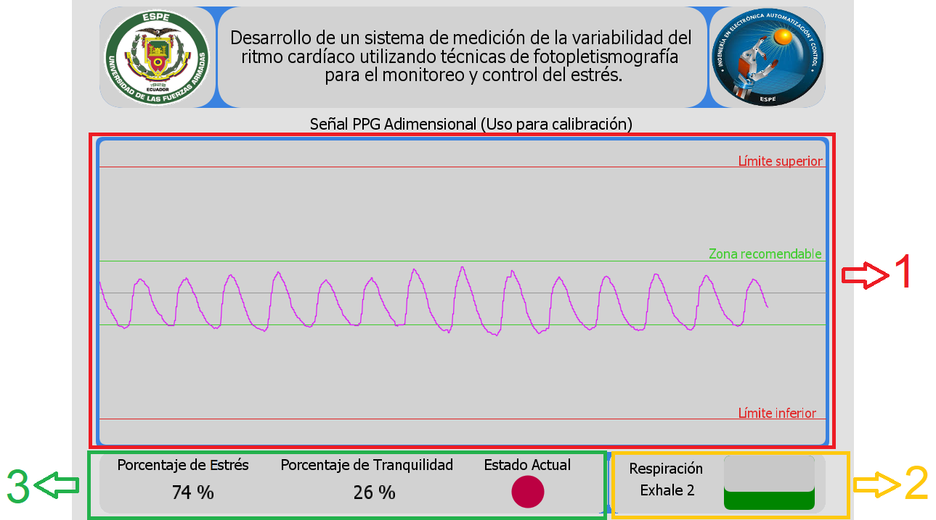
Introducción
Hardware para adquisición de la señal de fotopletismográfica
Procesamiento de las señales PPG para la extracción de características
Sistema de clasificación y detección de estrés
Sistema de monitoreo y control del estrés SMCE
Conclusiones y recomendaciones
Interfaz de calibración
1) Ventana de calibración, esta presenta la señal PPG adquirida por el sistema SMCE permitiendo calibración de esta señal dentro de una zona recomendada y posteriormente verificar que la señal PPG no sea recortada por ninguno de los límites establecidos.
2) Nivel de estrés y tranquilidad, una vez determinado los niveles de estrés, el dispositivo envía, por medio de comunicación serial, los valores calculados a el interfaz mostrando los porcentajes de estrés y tranquilidad; también representa estos valores por medio de un indicador simulando al led RGB implementado en la etapa de biofeedback
3) Respiración guiada, por medio del movimiento de la apertura y cierre ventana se propondrá el mismo patrón respiratorio implementado en la parte algorítmica del biofeedback.
Notes:
Adicional al monitoreo constante del estrés, el dispositivo móvil permitirá el control de este, proponiendo una respiración guiada por medio de la etapa de biofeedback

Slide 42
Hardware para adquisición de la señal de fotopletismográfica
Procesamiento de las señales PPG para la extracción de características
Sistema de clasificación y detección de estrés
Sistema de monitoreo y control del estrés SMCE
Conclusiones y recomendaciones
Introducción
Software del dispositivo móvil SMCE
El análisis del nivel de estrés se lo realizara en intervalos de un minuto, de acuerdo con lo realizado en la Sección 5.6 para ello el dispositivo SMCE almacena la señal PPG en una ventana de 60 segundos.
Para obtener un monitoreo en tiempo real esta ventana se irá actualizando y detectando los niveles de estrés cada 20 segundos
Notes:
Adicional al monitoreo constante del estrés, el dispositivo móvil permitirá el control de este, proponiendo una respiración guiada por medio de la etapa de biofeedback

Slide 43
Hardware para adquisición de la señal de fotopletismográfica
Procesamiento de las señales PPG para la extracción de características
Sistema de clasificación y detección de estrés
Sistema de monitoreo y control del estrés SMCE
Conclusiones y recomendaciones
Introducción
Prueba y resultados del sistema SMCE
Una vez determinados los sistemas de reconocimientos de patrones de estrés y programados en la tarjeta Teensy 3.2. Se comprobó la respuesta de cada uno de estos sistemas en tiempo real mediante una validación ciega. Este tipo de validación consiste en registrar y determinar el nivel de estrés de manera online.
Este nuevo grupo de sujetos de prueba se los dividió en dos grupos en función a los estímulos inducidos:
El primer grupo se les indujo por medio de los estados de estrés mental, estrés psicológico y tranquilidad, este último estado fue inducido mediante el patrón respiratorio seleccionado
el segundo grupo se le indujo los estados de estrés mental, estrés psicológico y basal.
Notes:
Adicional al monitoreo constante del estrés, el dispositivo móvil permitirá el control de este, proponiendo una respiración guiada por medio de la etapa de biofeedback

Slide 44
Hardware para adquisición de la señal de fotopletismográfica
Procesamiento de las señales PPG para la extracción de características
Sistema de clasificación y detección de estrés
Sistema de monitoreo y control del estrés SMCE
Conclusiones y recomendaciones
Introducción
Prueba y resultados del sistema SMCE
Para el desarrollo del sistema de reconocimiento de patrones de estrés se seleccionaron los clasificadores con una precisión Acc mayor a 0.65.
Notes:
Adicional al monitoreo constante del estrés, el dispositivo móvil permitirá el control de este, proponiendo una respiración guiada por medio de la etapa de biofeedback

Slide 45
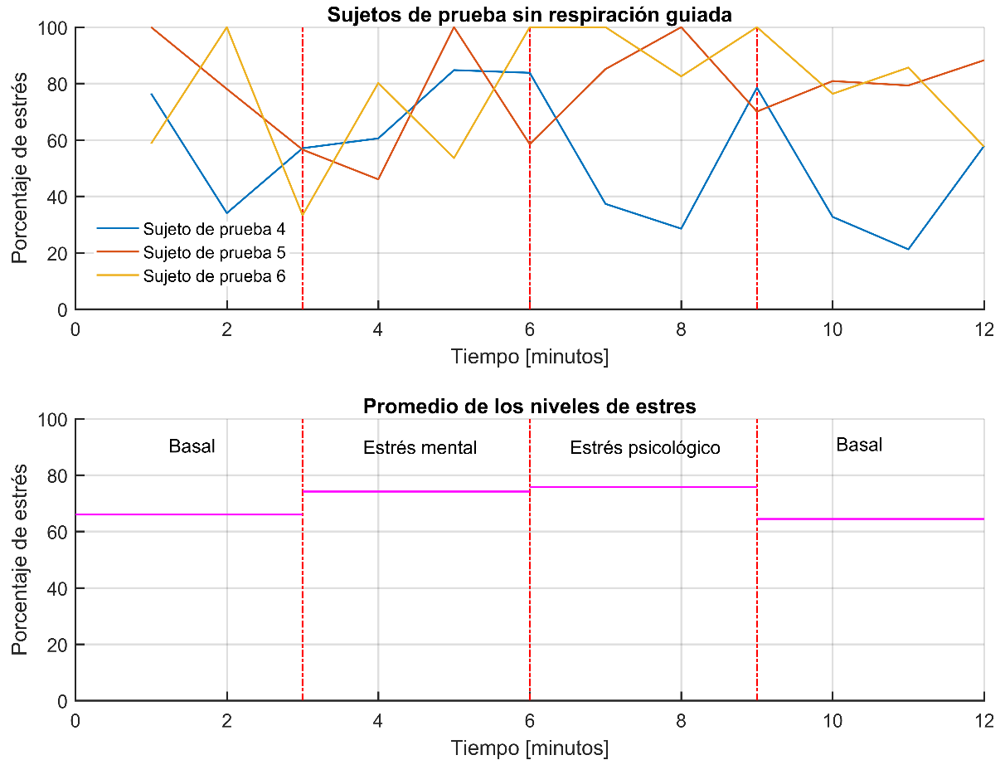
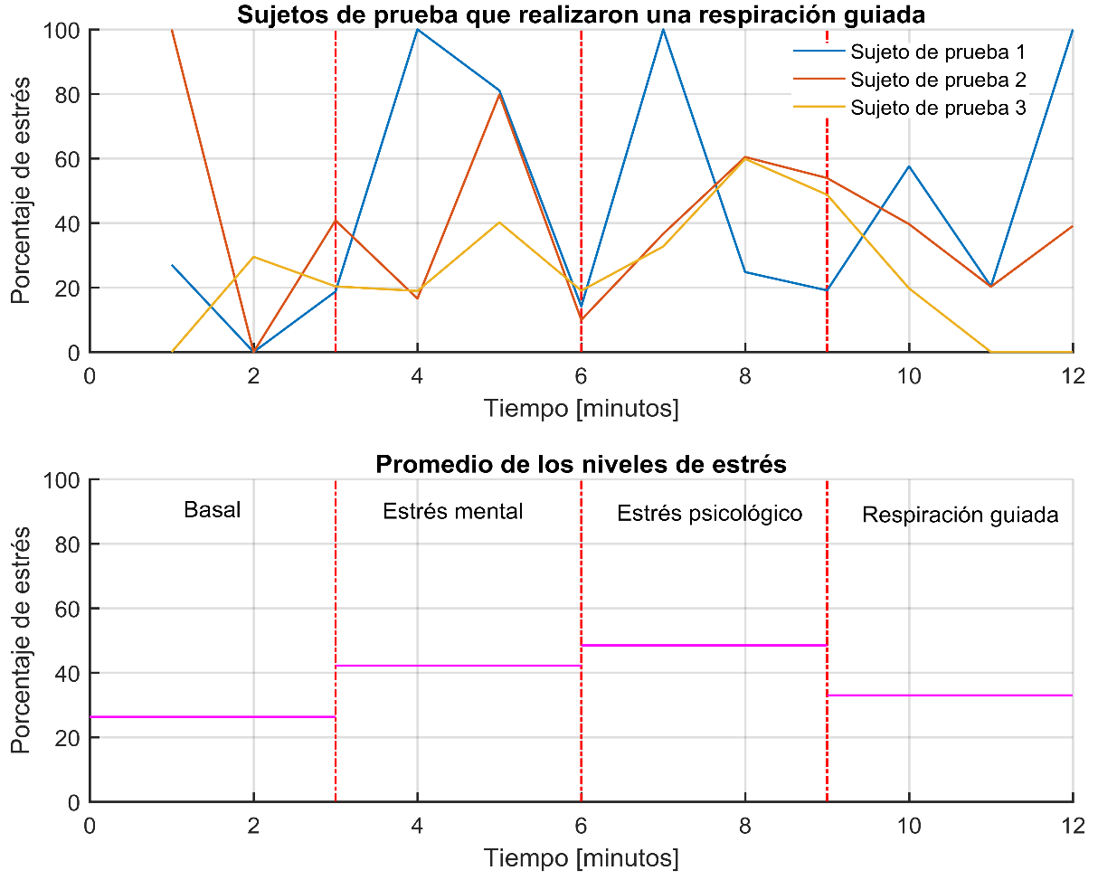
Hardware para adquisición de la señal de fotopletismográfica
Procesamiento de las señales PPG para la extracción de características
Sistema de clasificación y detección de estrés
Sistema de monitoreo y control del estrés SMCE
Conclusiones y recomendaciones
Introducción
Prueba y resultados del sistema No 1
Notes:
Adicional al monitoreo constante del estrés, el dispositivo móvil permitirá el control de este, proponiendo una respiración guiada por medio de la etapa de biofeedback

Slide 46
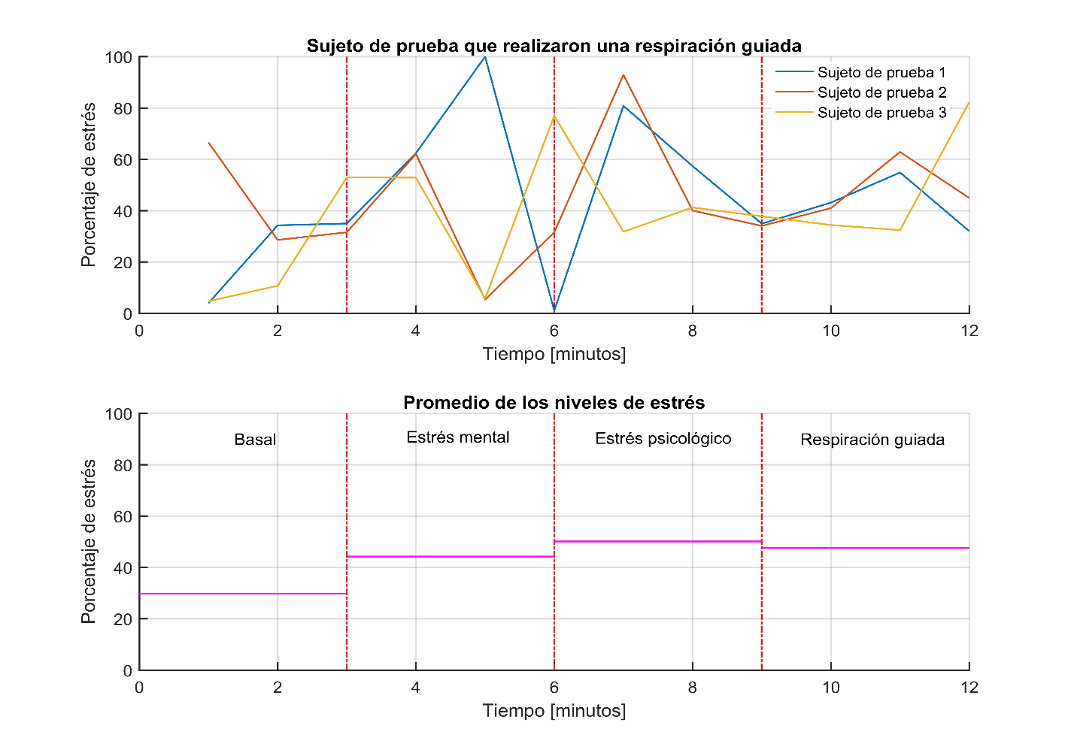
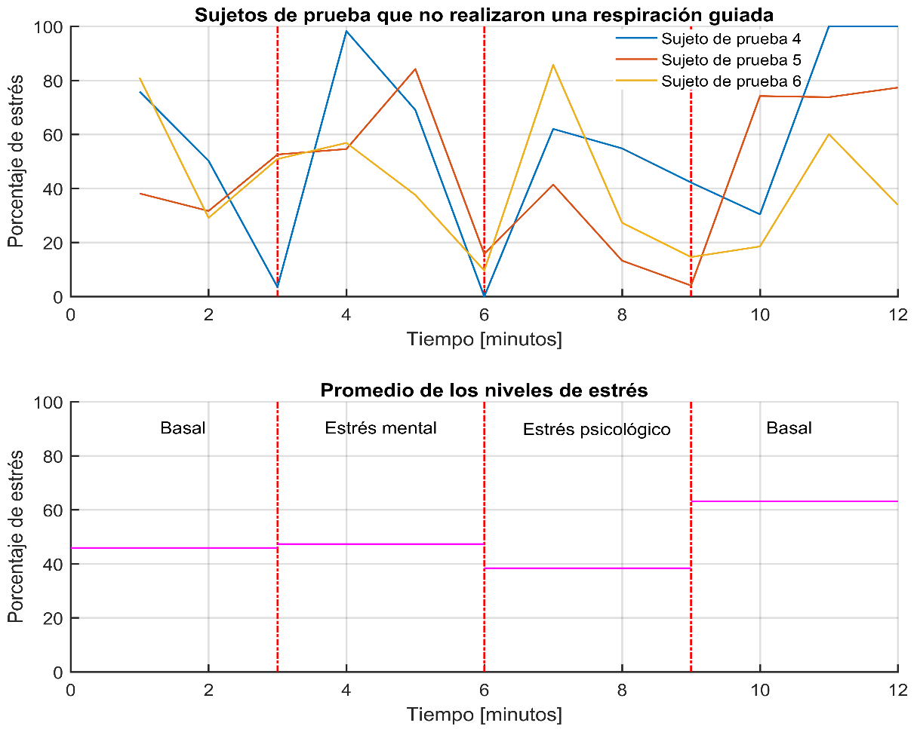
Hardware para adquisición de la señal de fotopletismográfica
Procesamiento de las señales PPG para la extracción de características
Sistema de clasificación y detección de estrés
Sistema de monitoreo y control del estrés SMCE
Conclusiones y recomendaciones
Introducción
Prueba y resultados del sistema No 2
Notes:
Adicional al monitoreo constante del estrés, el dispositivo móvil permitirá el control de este, proponiendo una respiración guiada por medio de la etapa de biofeedback

Slide 47
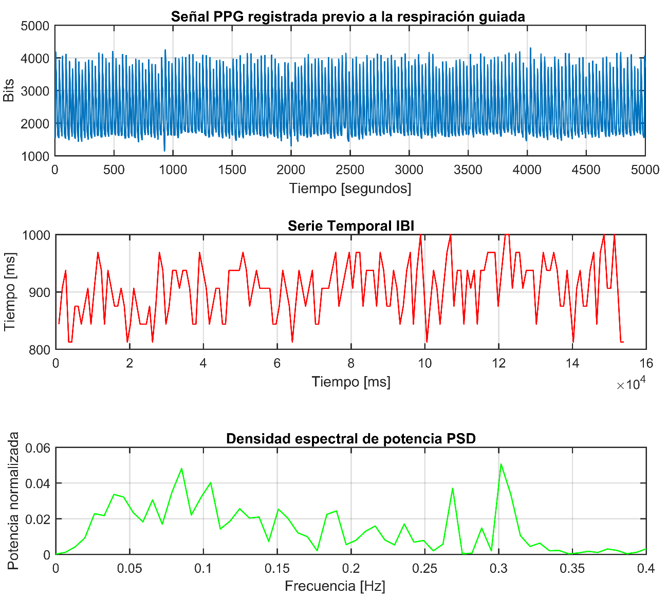
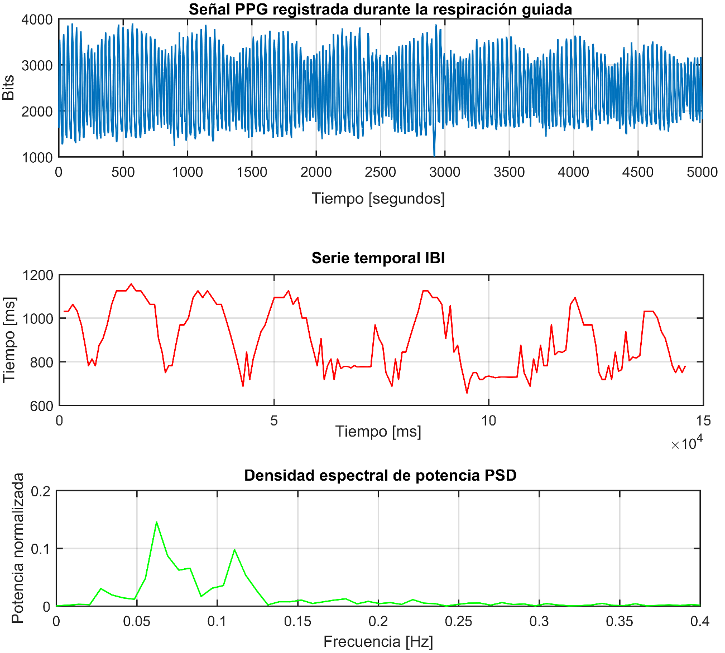
Hardware para adquisición de la señal de fotopletismográfica
Procesamiento de las señales PPG para la extracción de características
Sistema de clasificación y detección de estrés
Sistema de monitoreo y control del estrés SMCE
Conclusiones y recomendaciones
Introducción
Prueba y resultados del patrón respiratorio seleccionado
Notes:
Adicional al monitoreo constante del estrés, el dispositivo móvil permitirá el control de este, proponiendo una respiración guiada por medio de la etapa de biofeedback

Slide 48
Hardware para adquisición de la señal de fotopletismográfica
Procesamiento de las señales PPG para la extracción de características
Sistema de clasificación y detección de estrés
Sistema de monitoreo y control del estrés SMCE
Conclusiones y recomendaciones
Introducción
Prueba y resultados del patrón respiratorio seleccionado
Notes:
Adicional al monitoreo constante del estrés, el dispositivo móvil permitirá el control de este, proponiendo una respiración guiada por medio de la etapa de biofeedback

Slide 49
Hardware para adquisición de la señal de fotopletismográfica
Procesamiento de las señales PPG para la extracción de características
Sistema de clasificación y detección de estrés
Sistema de monitoreo y control del estrés SMCE
Conclusiones y recomendaciones
Introducción
Conclusiones
En el presente trabajo de investigación, se diseñó e implementó un dispositivo móvil para la adquisición de la señal fotopletismográfica PPG en la zona de la muñeca.
La etapa de sensado se conformó por un arreglo emisores y receptores infrarrojos, los cuales ofrecen una mejor medición de los cambios volumétricos en los vasos sanguíneos localizados en la piel.
La configuración elegida para la implementación de la etapa de sensado fue la de dos emisores y un receptor permitiendo obtener una señal PPG menos atenuada y requiriendo una menor ganancia reduciendo el ruido en la señal de salida del dispositivo móvil.
Se seleccionó el circuito integrado TL084 debido a este permitió la identificación de los puntos de interés en la componente pulsátil de la señal PPG y la reducción el tamaño del hardware integrando todo el sistema de adquisición en un solo circuito integrado.
Notes:
Adicional al monitoreo constante del estrés, el dispositivo móvil permitirá el control de este, proponiendo una respiración guiada por medio de la etapa de biofeedback

Slide 50
Hardware para adquisición de la señal de fotopletismográfica
Procesamiento de las señales PPG para la extracción de características
Sistema de clasificación y detección de estrés
Sistema de monitoreo y control del estrés SMCE
Conclusiones y recomendaciones
Introducción
Conclusiones
Se creó la base de datos StressBP I conformada por 24 sujetos de prueba, 11 mujeres y 13 hombres sanos en un rango de edad de 21 a 26 años. Estos sujetos fueron estimulados de manera audiovisual con el fin de registrar la señal PPG durante los estados estrés y tranquilidad. El registro de la señal PPG, se lo realizó durante los estado basal, estrés mental, estrés psicológico y tranquilidad; siguiendo un protocolo de estimulación y registro garantizando la correcta adquisición de la señal.
Se realizó una encuesta a cada uno de los sujetos de prueba después de cumplir los protocolos de estimulación y registro, con el objetivo de consultar el grado de estrés que sintieron durante la proyección de cada video. Para el estímulo de estrés mental el 70.83% de los sujetos dijeron que se sintieron estresado, de igual manera el 75 % comentaron se sintieron estresados durante la proyección del video de estrés psicológico y el estímulo de tranquilidad genero un 77.42 % de calma en todos los sujetos de prueba.
Por tanto, se concluye que los estímulos audiovisuales seleccionados permitieron inducir los estados de estrés y tranquilidad con un porcentaje del 75%.
Notes:
Adicional al monitoreo constante del estrés, el dispositivo móvil permitirá el control de este, proponiendo una respiración guiada por medio de la etapa de biofeedback

Slide 51
Hardware para adquisición de la señal de fotopletismográfica
Procesamiento de las señales PPG para la extracción de características
Sistema de clasificación y detección de estrés
Sistema de monitoreo y control del estrés SMCE
Conclusiones y recomendaciones
Introducción
Conclusiones
En este proyecto de investigación, se desarrollaron varios algoritmos los cuales permitieron la detección de puntos de sístole máxima, cálculo de la serie temporal IBI y su estimación espectral. Por medio de estos algoritmos se realizó un análisis estimado de la HRV extrayendo 18 características en el dominio de tiempo y frecuencia, la cuales permitieron la detección de patrones de estrés.
Para la extracción de las características temporales y espectrales del HRV, se utilizó la serie temporal IBI, la cual es una equivalente al tacograma estimado a partir la señal ECG. Esta serie temporal fue calculada mediante los algoritmos para la detección de picos y cálculo de los intervalos temporales entre sístole y sístole.
Para la estimación espectral del HRV se usó la estimación de la densidad espectral de potencia PDS basada el método no paramétrico denominado periodograma. Esto permitió que la implementación de la estimación espectral del IBI no represente una gran carga computacional en el microcontrolador.
Notes:
Adicional al monitoreo constante del estrés, el dispositivo móvil permitirá el control de este, proponiendo una respiración guiada por medio de la etapa de biofeedback

Slide 52
Hardware para adquisición de la señal de fotopletismográfica
Procesamiento de las señales PPG para la extracción de características
Sistema de clasificación y detección de estrés
Sistema de monitoreo y control del estrés SMCE
Conclusiones y recomendaciones
Introducción
Conclusiones
En este proyecto de investigación, se desarrollaron varios algoritmos los cuales permitieron la detección de puntos de sístole máxima, cálculo de la serie temporal IBI y su estimación espectral. Por medio de estos algoritmos se realizó un análisis estimado de la HRV extrayendo 18 características en el dominio de tiempo y frecuencia, la cuales permitieron la detección de patrones de estrés.
Para la extracción de las características temporales y espectrales del HRV, se utilizó la serie temporal IBI, la cual es una equivalente al tacograma estimado a partir la señal ECG. Esta serie temporal fue calculada mediante los algoritmos para la detección de picos y cálculo de los intervalos temporales entre sístole y sístole.
Para la estimación espectral del HRV se usó la estimación de la densidad espectral de potencia PDS basada el método no paramétrico denominado periodograma. Esto permitió que la implementación de la estimación espectral del IBI no represente una gran carga computacional en el microcontrolador.
Notes:
Adicional al monitoreo constante del estrés, el dispositivo móvil permitirá el control de este, proponiendo una respiración guiada por medio de la etapa de biofeedback

Slide 53
Hardware para adquisición de la señal de fotopletismográfica
Procesamiento de las señales PPG para la extracción de características
Sistema de clasificación y detección de estrés
Sistema de monitoreo y control del estrés SMCE
Conclusiones y recomendaciones
Introducción
Conclusiones
Se selecciono un patrón respiratorio permite que tanto el ritmo cardíaco y el respiratorio entren en coherencia disminuyendo los niveles de estrés en las personas.
En base a la imagenas anteriormente presentadas se puede visualizar como la respiración guiada ayuda a disminuir rápidamente los niveles de estrés como se demoraron en varios autores (Brown & Gerbarg, 2005; Lee, 1999; Mohan y otros, 1986; Peng y otros, 2004; Tortora & Derrickson, 2006; Tyagi y otros, 2016)
De igual manera se puede visualizar en el último minuto de la primera digura, que la mayoría de los sujetos de prueba que realizaron la respiración guiada aumentaron los niveles de estrés, ocasionado por la falta de práctica de este patrón respiratorio, cumpliendo lo descrito por Brown & Gerbarg (2005) y Lee (1999)
Notes:
Adicional al monitoreo constante del estrés, el dispositivo móvil permitirá el control de este, proponiendo una respiración guiada por medio de la etapa de biofeedback

Slide 54
Hardware para adquisición de la señal de fotopletismográfica
Procesamiento de las señales PPG para la extracción de características
Sistema de clasificación y detección de estrés
Sistema de monitoreo y control del estrés SMCE
Conclusiones y recomendaciones
Introducción
Conclusiones
Se desarrolló e implementó un sistema de monitoreo y control del estrés (SMCE), el cual permite la detección de estrés en tiempo real. Este sistema se encuentra constituido por un sistema de adquisición de la señal PPG, una etapa de procesamiento digital para la extracción de las características espectrales del HRV, un clasificador fuzzy KNN, el cual determina el porcentaje de estrés en la persona y etapa de biofeedback, la cual, por medio de los cambios de colores e intensidad de un led RGB, propone una respiración patrón que permite que reducir los niveles de estrés en la persona.
Todo este código ocupo un 52 % de la memoria RAM y un 37% del espacio de almacenamiento de programa de la tarjeta Teensy 3,2. El espacio restante puede ser utilizado para el desarrollo y mejoras de los algoritmos para la detección de estrés
Durante las pruebas y resultados de los dos sistemas en tiempo real, se comprobó que el Sistema No 1, presento una mejor respuesta con al sistema No 2. Esto se debe a que el sistema No 1 se encuentra conformado por las características de la banda de LF, la cual se encuentra vinculada con la actividad del sistema simpático y por la ratio LH/HF que es un indicador del equilibrio entre el sistema parasimpático y simpático
Notes:
Adicional al monitoreo constante del estrés, el dispositivo móvil permitirá el control de este, proponiendo una respiración guiada por medio de la etapa de biofeedback

Slide 55
GRACIAS

